Slide 1




娛樂產業中的資料科學家 談資料科學 在線上遊戲與職業運動中的應用
逢甲大學 資訊工程學系
助理教授 許懷中

Slide 2







我的背景
陳昇瑋研究員
理事長
校 長
雲端計算、軟體工程
多媒體網路與系統實驗室
Notes:
2011 年於交大資工取得博士學位
雲端計算、工作流程管理、軟體工程
博士研究期間為華苓科技研發企業流程管理系統
畢業後加入中研院資訊所陳昇瑋研究員所率領的網路多媒體系統實驗室作博士後研究
第一個專案是為遊戲橘子設計並且實作希望可支撐萬人同時上線的雲端平台

Slide 3

身為資料科學家
具有豐富實務經驗的學術研究者
主講超過 40 場專業技術講座
協助企業建立資料科學團隊
與業界進行產學合作
跨足不同領域的 domain know-how
線上遊戲、網路教育、職業運動、金融等……
Notes:
營業額
如此做是有代價的

Slide 4














我的資料科學專案
線上遊戲玩家
黏著度分析
K-15 學生
快速程度評量
虛寶銷售預測與
成因分析
票房因素分析
企業、法人政府
資料科學技術研發
與人才培訓

Slide 5






Slide 6
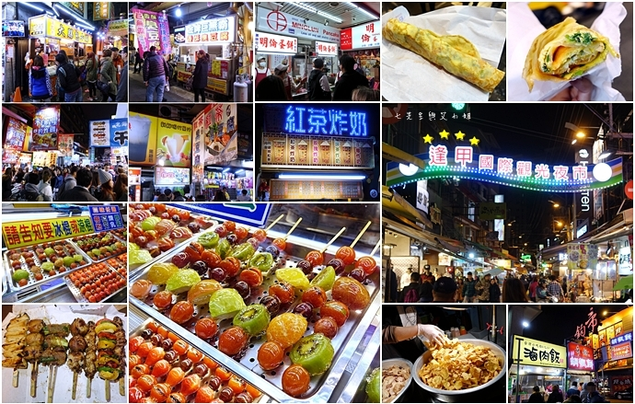

Slide 7


什麼是資料科學
Science is a systematic enterprise that builds and organizes knowledge in the form of measureable and testable explanations and predictions about the universe.
In modern usage, "science" most often refers to a way of pursuing knowledge, not only to the knowledge itself. Over the course of the 19th century, the word "science" became increasingly associated with the scientific method itself.

Slide 8


Slide 9
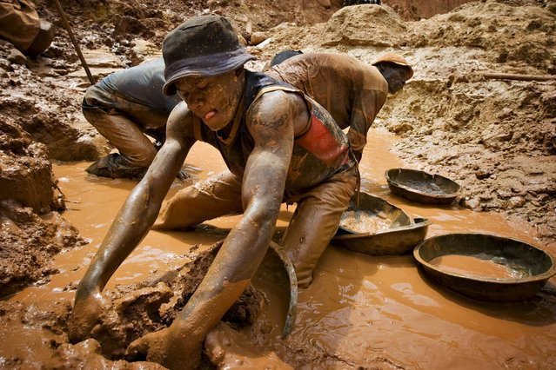

Slide 10
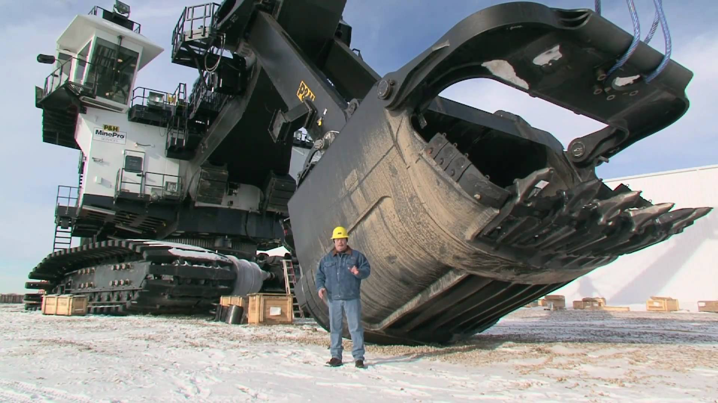

Slide 11


資料科學現今的趨勢
Big Data
Machine Learning
Beyond Prediction

Slide 12
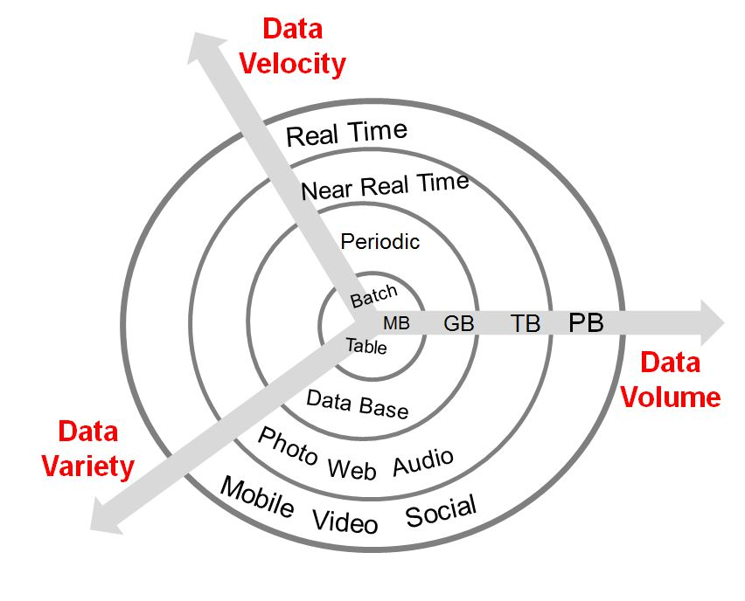
Value

Slide 13
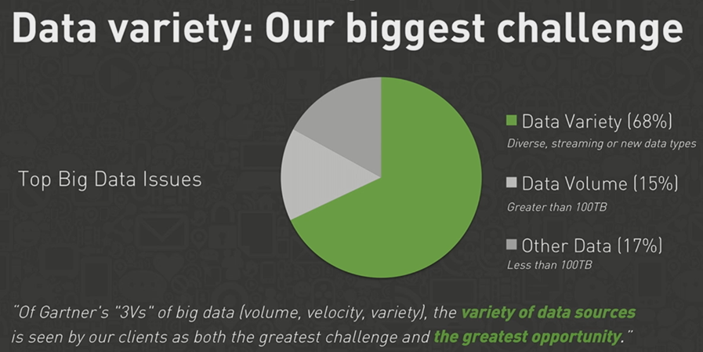
大數據真正的挑戰 不在多、在於多樣

Slide 14

資料科學 vs. 大數據
大數據是資料科學眾多領域的一部分
但不可否認，是大數據的發展令世人開始注重資料科學
Data Science
AI
ML
DL
Big Data

Slide 15
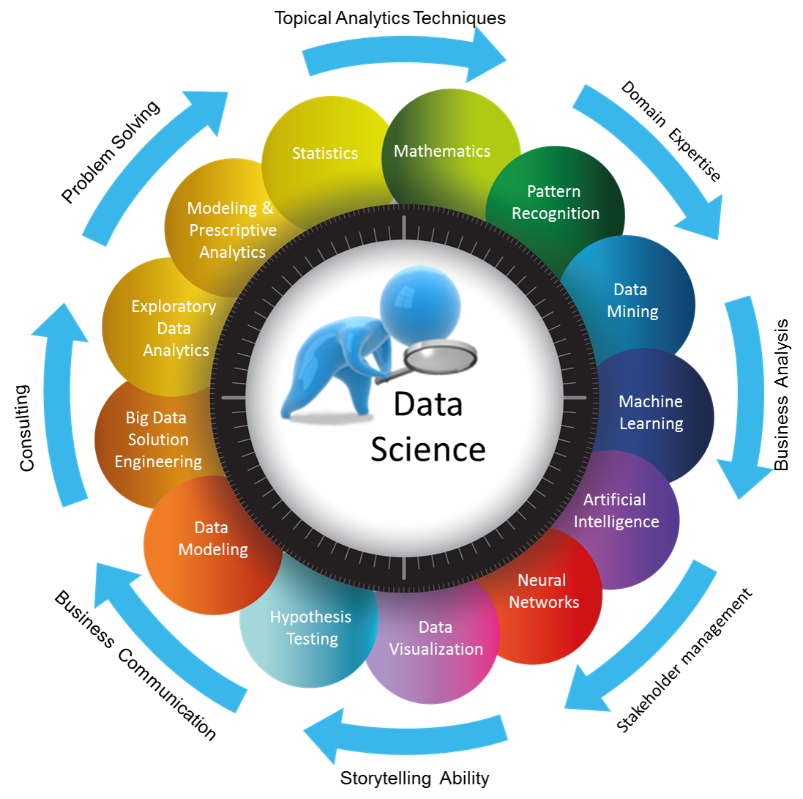

Slide 16
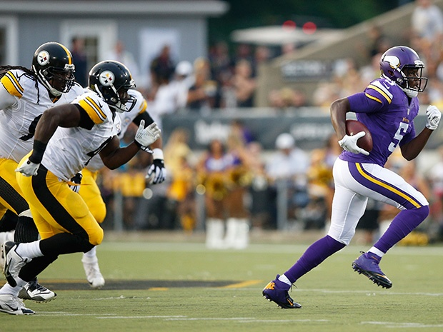
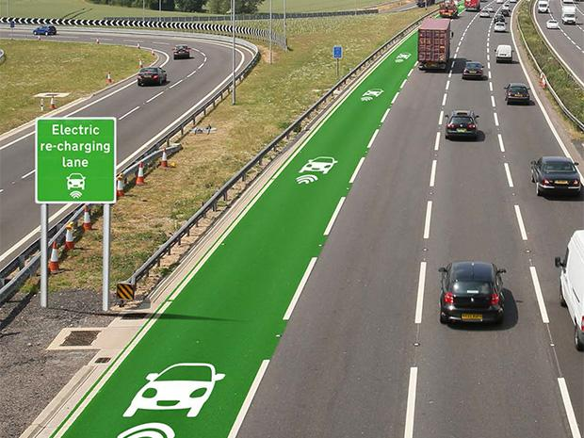


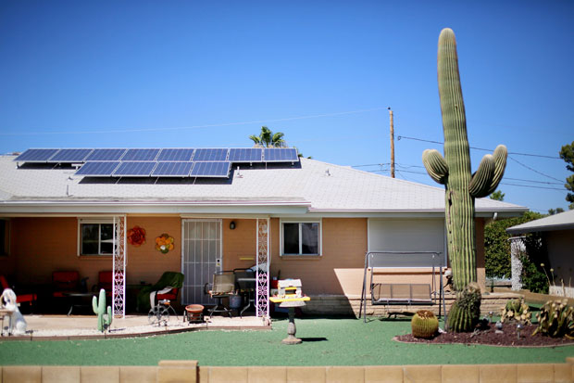

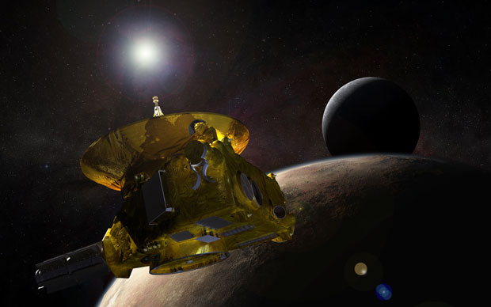
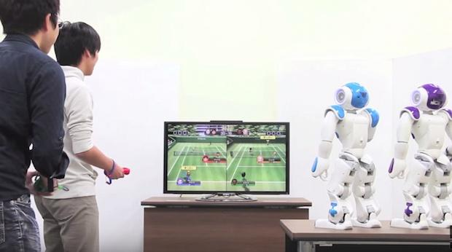


Slide 17


Slide 18
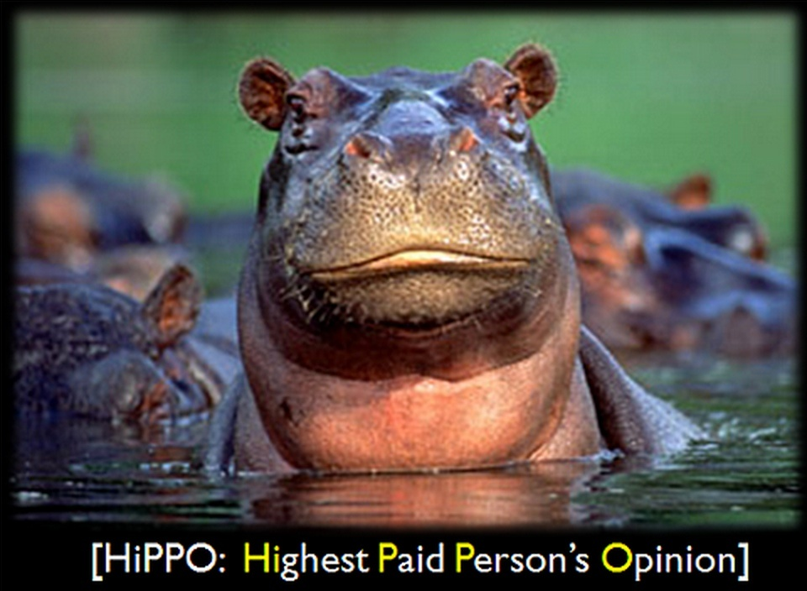
首要的是運用資料的思維
HIPPO

Slide 19

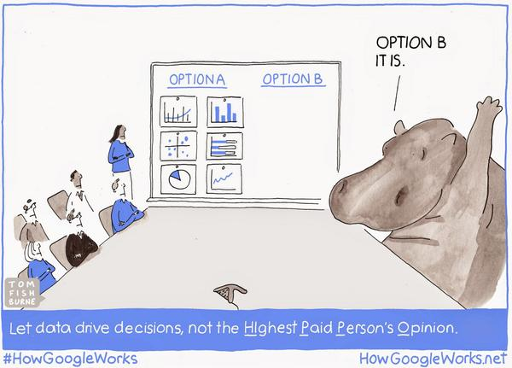
HIPPO-driven Data-driven

Slide 20

用資料來解決問題！

Slide 21



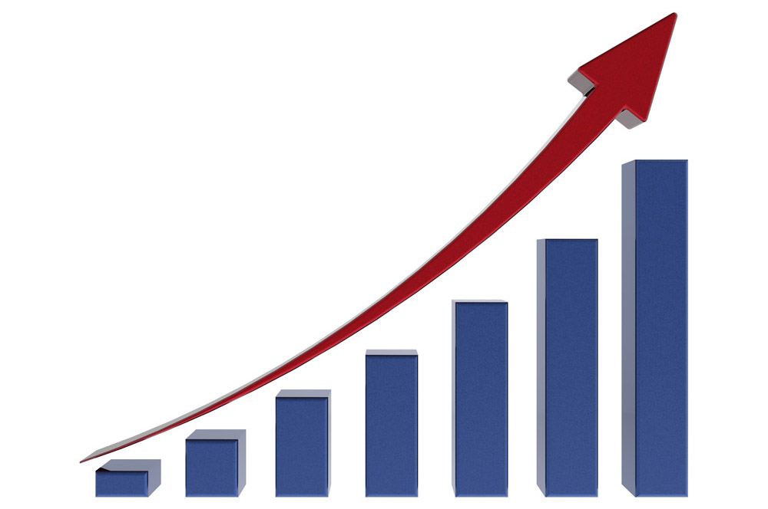






2016年
全球娛樂產業
產值超過 2兆美元

Slide 22


中華職棒
線上遊戲

Slide 23

線上遊戲有什麼問題？
高昂的成本
一款遊戲的開發費用介於一百萬到兩億美金之間
代理一款遊戲遊戲初期投資超過三千五百萬台幣
授權金約一百萬美金 (簽約金約三十萬美金)
宣傳費用一檔從數百萬至三千萬台幣不等
網路頻寬每個月三百萬左右
極度競爭的環境
平均每年會有兩百款新的線上遊戲上市

Slide 24

如何殺出紅海！

Slide 25

線上遊戲的營收來源
月費 (稀少)
線上商城
遊戲內購買
虛擬寶物

Slide 26

目標：設計熱銷的虛擬商品

Slide 27






Slide 28
我們有什麼資料？
一款線上遊戲
從開服到2015/10，約三年的時間
玩家登入、登出資料
商城購買資料
虛寶銷售預測與
成因分析
Notes:
70多萬玩家曾經登入
五萬多玩家在商城做成三百萬筆交易販售兩千多萬件商品
營業額接近四億

Slide 29
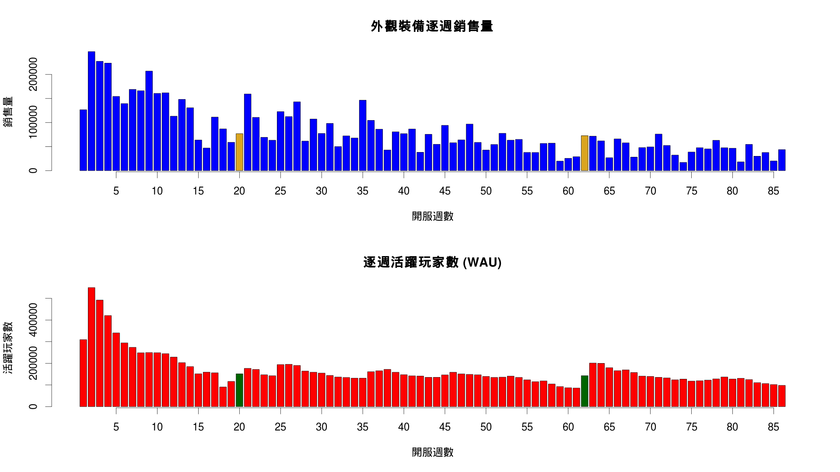

Slide 30
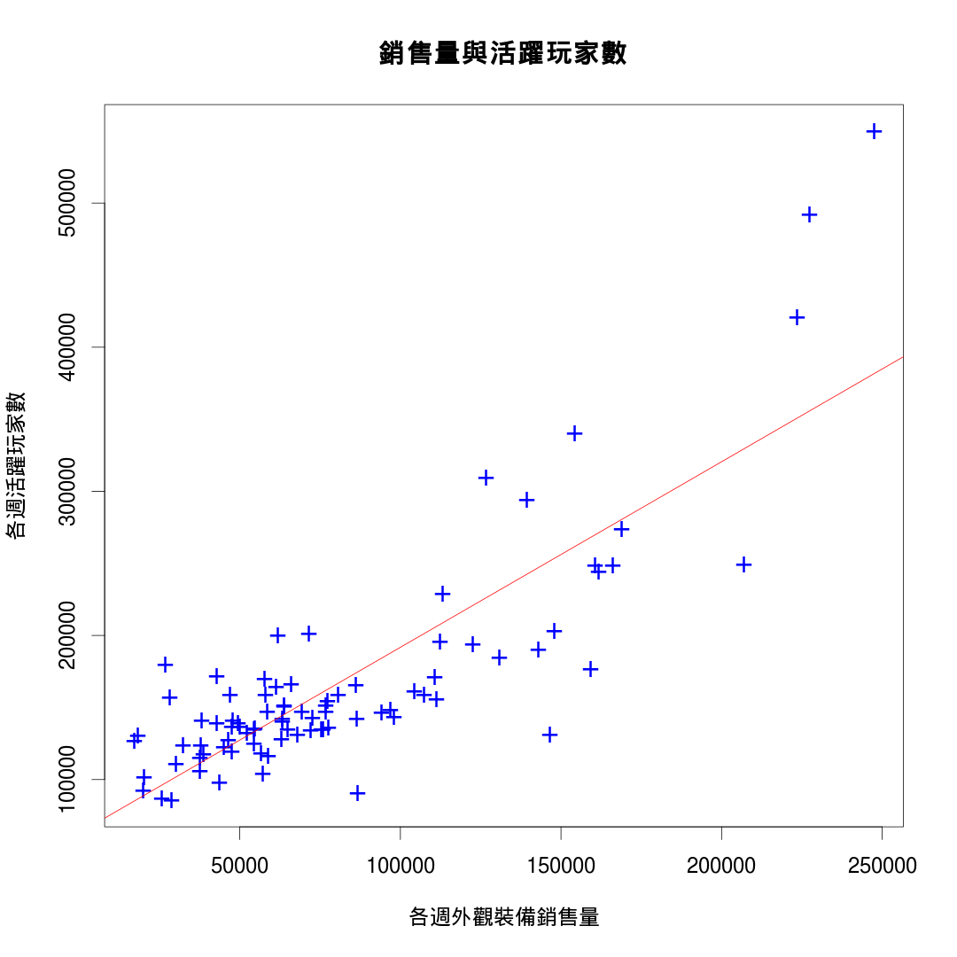
銷售量與活躍玩家數
相關係數：0.83

Slide 31
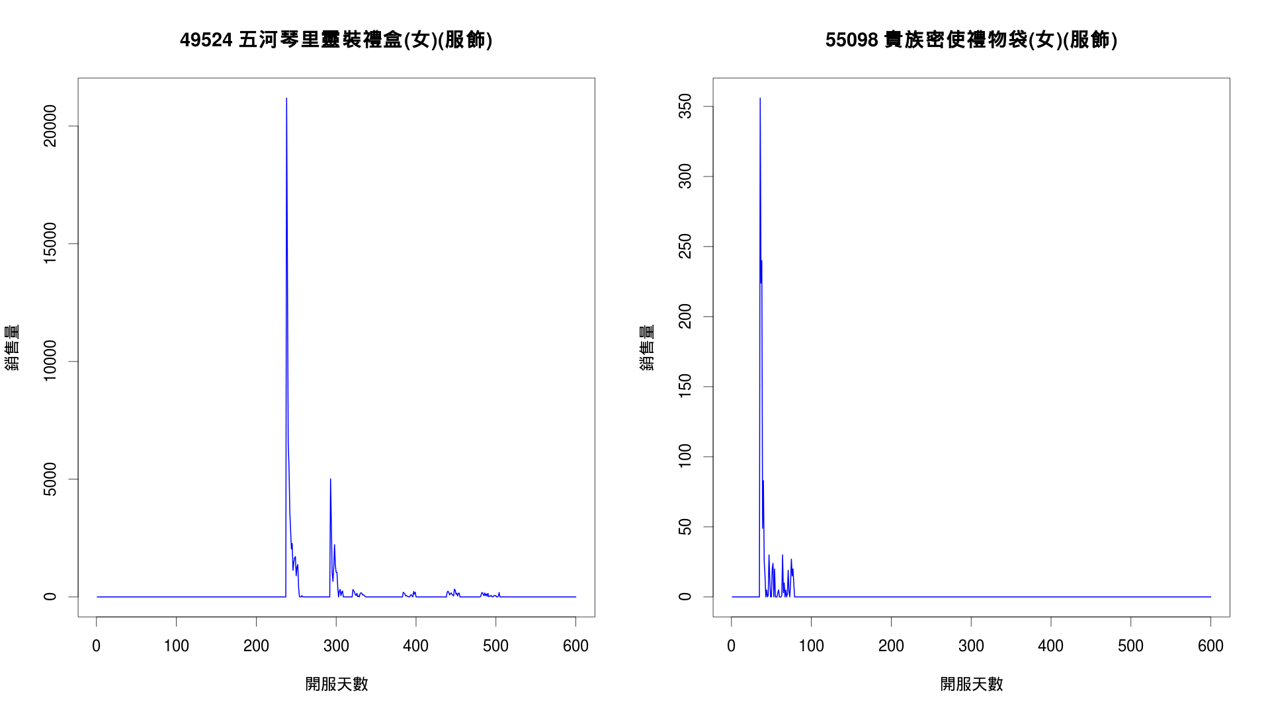


商品銷售差異
總銷售量：93,945
首週銷量：55,947
總銷售量：1,268
首週銷量：992

Slide 32
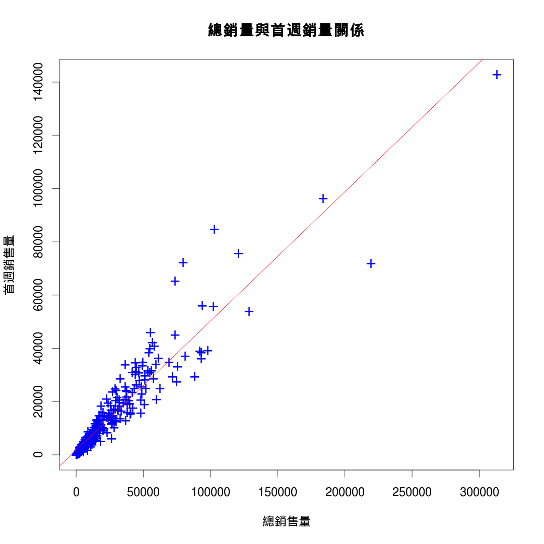
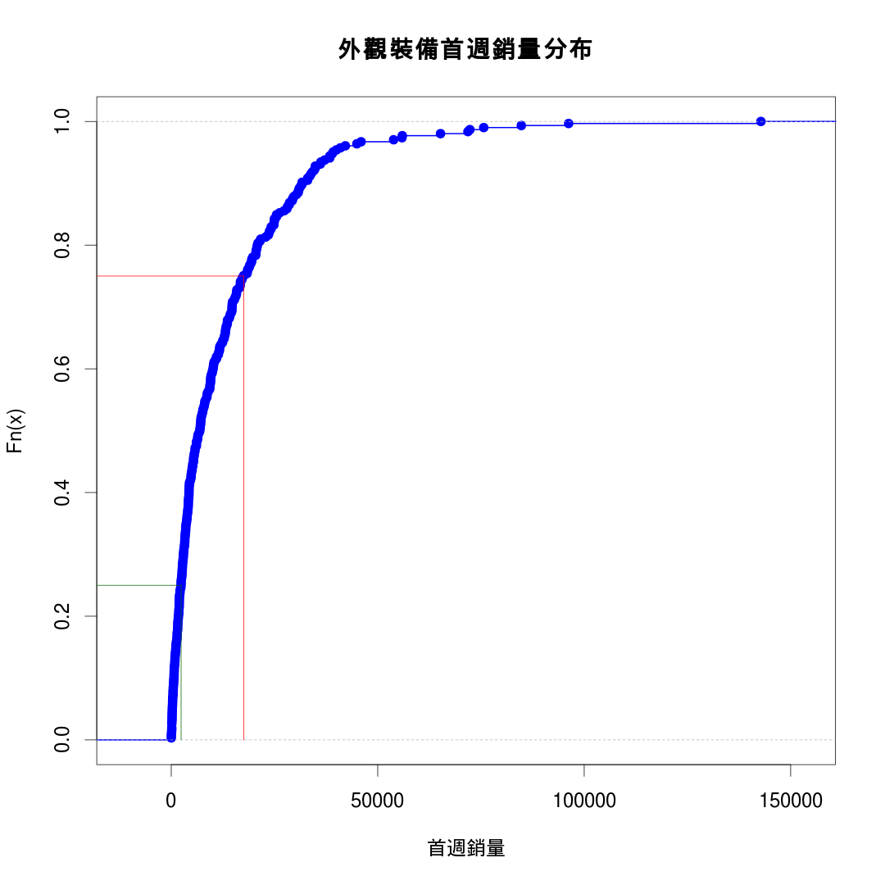
首週銷量見真章
裝備發售首週銷售量佔總銷量一半
首週銷售量與總銷量之相關係數為 > 0.9

Slide 33
外觀裝備銷售指標 (SI)
比較不同時期發售之裝備的銷售優劣
去除活躍玩家數帶來的影響 (1)
去除銷售期間造成的影響 (2)
去除玩家購買力影響 (3)
每個裝備的銷售指標 SI (Sale Index) 必須針對上述三點 normalization
各裝備開賣首週⁽²⁾購買玩家⁽³⁾佔當週全部購買玩家之比例⁽¹⁾

Slide 34

要如何預測 SI ?
瞭解玩家選擇的原因
量化玩家對於裝備的觀感

Slide 35
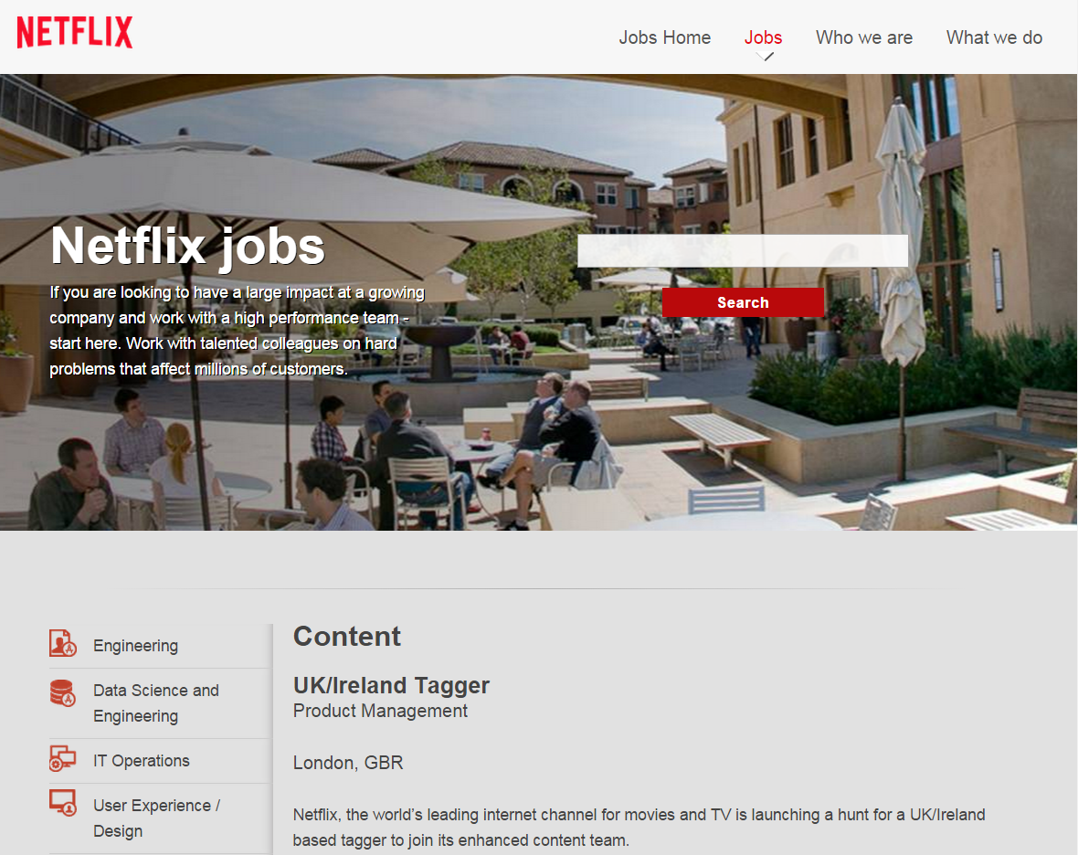
http://jobs.netflix.com/jobs.php?id=NFX01466

Slide 36

聘請專人依照 SOP (36 pages) 觀賞並標註影片
555 個標籤，76,897 種組合 (2014年一月)
以分類標籤量化使用者對影片的喜好，進而分析預測使用者想觀賞的影片
70%+ 的影片觀看，來自 Netflix 的推薦

Slide 37
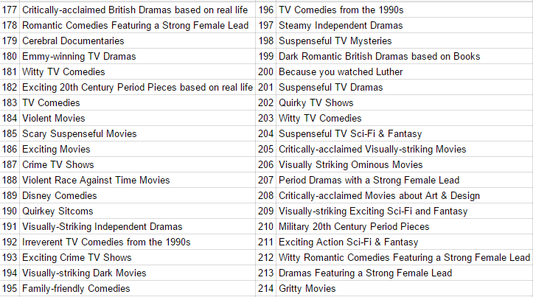

Slide 38

以分類標籤量化玩家對於裝備的觀感

Slide 39
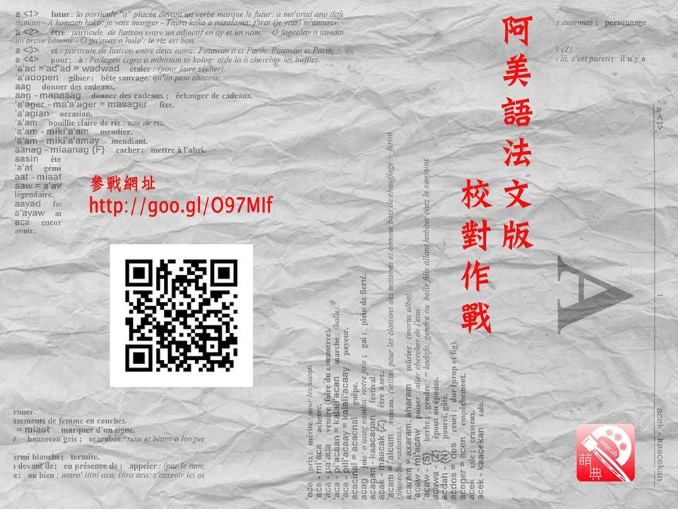
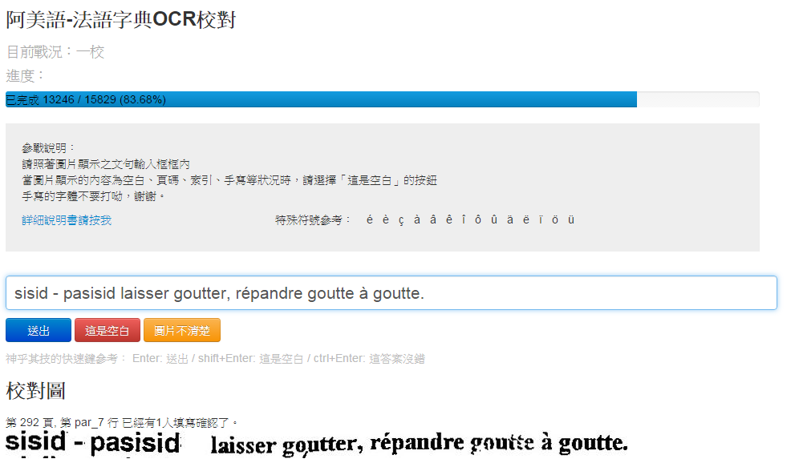
微型案件
無法自動化，需要人力判斷的工作
可以切割、分散成獨立的細小工作
量大、但是不需要特殊技能就能處理的工作

Slide 40


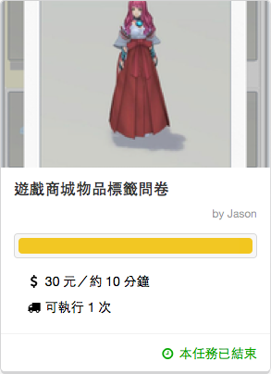
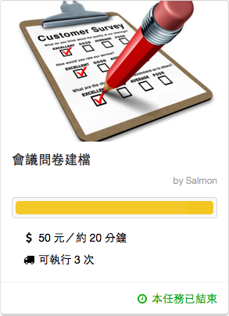
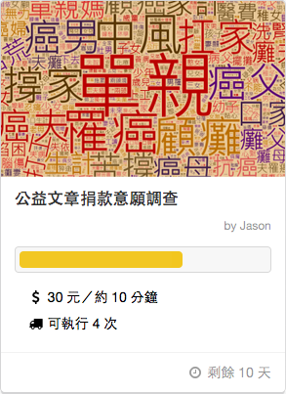
http://bountyworkers.net

Slide 41


收集外觀裝備分類標籤
利用

Slide 42

侍者、變裝、僕從、 小妹、遐想、貓女、 短裙、萌萌、長腿、 長襪、女僕、俏麗、 甜美、奪目、可愛、 幫傭、女侍、女佣、 服從、服務、迷你裙

Slide 43
女角身體裝備的分類標籤
俏皮 暗紅 撩人 溫婉 魔女 和風 裸露 辣妹
可愛 火焰 管家 華麗 仙子 東洋 誘惑 媚惑
蓬裙 火辣 性感 淘氣 萌萌 制服 彩衣 艷麗
冷豔 惡魔 女傭 仙女 夢幻 狂野 神聖 女僕
野性 青春 古典 甜美 天仙 日式 仙氣 巫女
學生 飄逸 千本櫻 迷你裙

Slide 44
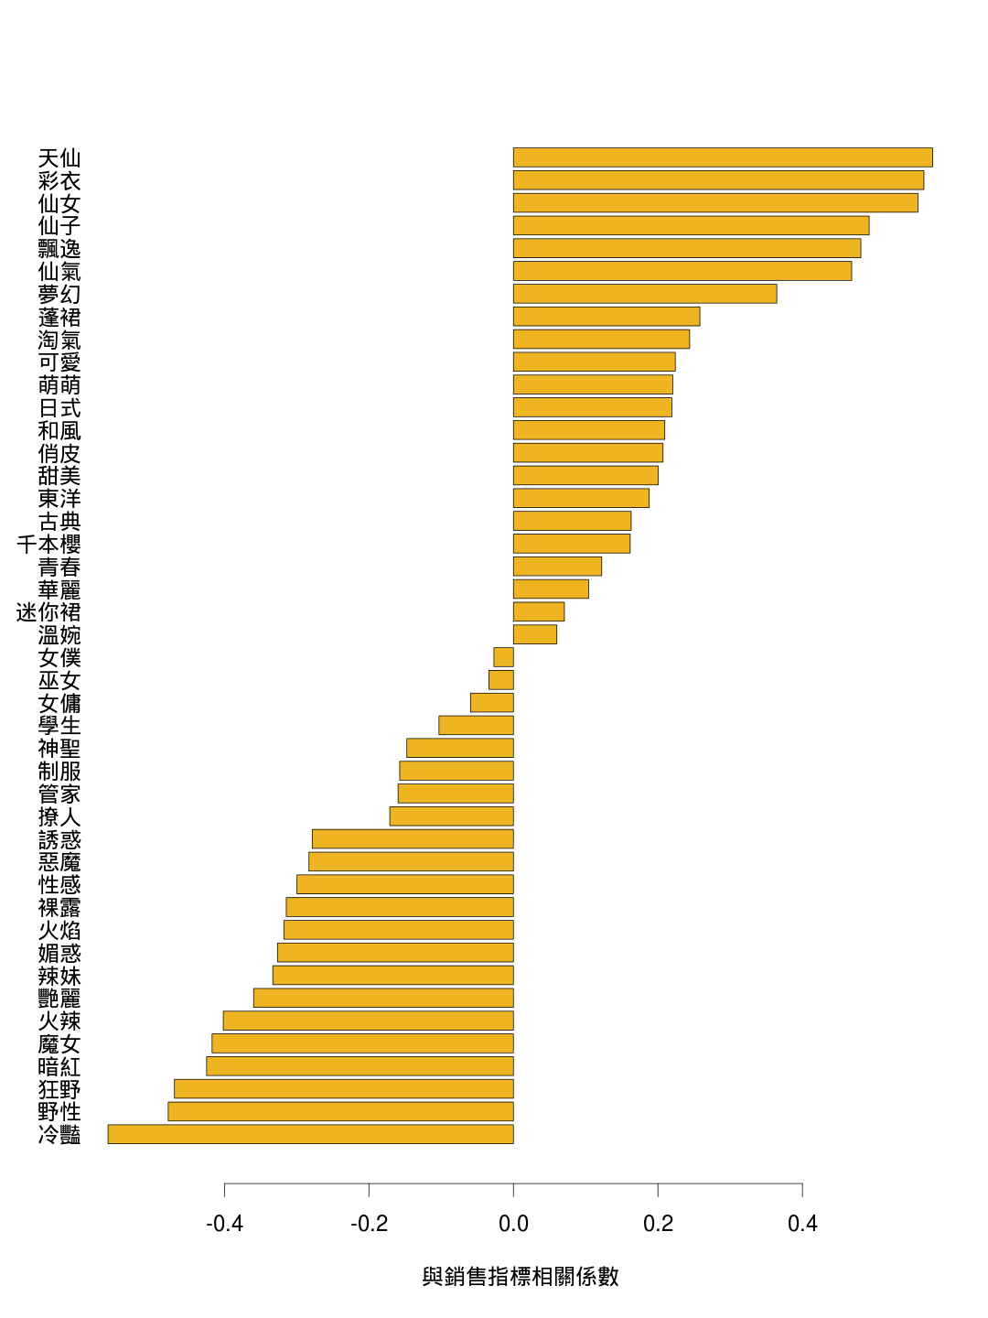
分類標籤與SI之相關係數

Slide 45
收集標籤
標籤揀選
蘿莉,驕縱,學院,俏真,制服,閃亮,隆重,湛藍,少女,神仙,冷豔,日女,宴會,日常,稚嫩,溫順,巫女,聖騎,皇家,誘惑,高校,溫婉,和式,晚宴,蓬裙,豪放,專業,禮服,飄逸,青春,兔子,皇后,貓女,酷黑,死騎,氣質,暗紅,高中,舞伎,有型,野性,夏天,水手,學園,成人,女僕,女皇,辣妹,選美,性感,侍女,莊重,暗紫,野豔,撩人,典雅,靚羽,森林,童話,虛幻,火辣,甜心,神聖,冰雪,仙氣,平淡,媚魔,舞蹈,神秘,女神,蕾絲,科幻,尊貴,飛羽,校園,溫靜,宮廷,調皮,古典,火焰,蝙翼,聖誕,和服,羅莉,曜紫,精靈,娃娃,媚惑,藍調,冰潔,睡衣,燕尾,裸露,婚紗,仙子,嫵媚,溫柔,靈動,澎裙,輕鬆,美豔,敏捷,殺氣,特務,神羽,粉紫,春麗,耶誕,日本,風騷,冰晶,泳衣,女傭,華麗,韓式,活力,校服,防禦,婉約,裙擺,戰士,靈性,邪惡,女俠,女王,魔女,旗袍,艷紫,頑皮,幹練,亮紅,新娘,婚禮,機動,炫麗,服務,嬌貴,柔美,白衣,東洋,色誘,俏麗,泳裝,華貴,人妻,高雅,狂野,水藍,潔白,沙灘,可愛,火熱,稚氣,清新,成熟,蜜蜂,動心,兔兔,合宜,美腿,仙女,俏皮,亮麗,絢爛,靈巧,美艷,性虐,翅膀,暗夜,守護,艷麗,京都,羽毛,盔甲,優雅,鎧甲,甜美,叮噹,絢麗,管家,明星,和風,夏日,學生,英雌,日系,女佣,憐愛,日式,秋風,妖精,夢幻,洋裝,穩重,醫生,俏粉,年輕,腳鍊,養眼,紫色,冷酷,魔導,速度,動人,公主,惡魔,粉藍,闇雷,誘人,端莊,浴衣,尤物,輕巧,親切,清純,女侍,俠女,婀娜,開朗,純真,素雅,暗黑,變裝,豔麗,黑紅,活潑,短裙,舞衣,清涼,天仙,韓系,服侍,法術,萌萌,守樸,祭典,淘氣,盛宴,櫻花,浪漫,彩翼,迷人,機甲,狂熱,粉嫩,貴氣,脫俗,單純,彩衣,女騎,韓風,柔情,俐落,高貴,皇族,羽翼,順從,魅魔,蝙蝠,法師,廚娘,剛強

Slide 46
去除高相似度的標籤
蘿莉,驕縱,學院,俏真,制服,閃亮,隆重,湛藍,少女,神仙,冷豔,日女,宴會,日常,稚嫩,溫順,巫女,聖騎,皇家,誘惑,高校,溫婉,和式,晚宴,蓬裙,豪放,專業,禮服,飄逸,青春,兔子,皇后,貓女,酷黑,死騎,氣質,暗紅,高中,舞伎,有型,野性,夏天,水手,學園,成人,女僕,女皇,辣妹,選美,性感,侍女,莊重,暗紫,野豔,撩人,典雅,靚羽,森林,童話,虛幻,火辣,甜心,神聖,冰雪,仙氣,平淡,媚魔,舞蹈,神秘,女神,蕾絲,科幻,尊貴,飛羽,校園,溫靜,宮廷,調皮,古典,火焰,蝙翼,聖誕,和服,羅莉,曜紫,精靈,娃娃,媚惑,藍調,冰潔,睡衣,燕尾,裸露,婚紗,仙子,嫵媚,溫柔,靈動,澎裙,輕鬆,美豔,敏捷,殺氣,特務,神羽,粉紫,春麗,耶誕,日本,風騷,冰晶,泳衣,女傭,華麗,韓式,活力,校服,防禦,婉約,裙擺,戰士,靈性,邪惡,女俠,女王,魔女,旗袍,艷紫,頑皮,幹練,亮紅,新娘,婚禮,機動,炫麗,服務,嬌貴,柔美,白衣,東洋,色誘,俏麗,泳裝,華貴,人妻,高雅,狂野,水藍,潔白,沙灘,可愛,火熱,稚氣,清新,成熟,蜜蜂,動心,兔兔,合宜,美腿,仙女,俏皮,亮麗,絢爛,靈巧,美艷,性虐,翅膀,暗夜,守護,艷麗,京都,羽毛,盔甲,優雅,鎧甲,甜美,叮噹,絢麗,管家,明星,和風,夏日,學生,英雌,日系,女佣,憐愛,日式,秋風,妖精,夢幻,洋裝,穩重,醫生,俏粉,年輕,腳鍊,養眼,紫色,冷酷,魔導,速度,動人,公主,惡魔,粉藍,闇雷,誘人,端莊,浴衣,尤物,輕巧,親切,清純,女侍,俠女,婀娜,開朗,純真,素雅,暗黑,變裝,豔麗,黑紅,活潑,短裙,舞衣,清涼,天仙,韓系,服侍,法術,萌萌,守樸,祭典,淘氣,盛宴,櫻花,浪漫,彩翼,迷人,機甲,狂熱,粉嫩,貴氣,脫俗,單純,彩衣,女騎,韓風,柔情,俐落,高貴,皇族,羽翼,順從,魅魔,蝙蝠,法師,廚娘,剛強
豪放 風騷 火辣 誘惑 媚惑 性感
撩人 誘人 裸露 尤物 養眼 色誘
禮服 宴會 盛宴 晚宴
婚禮 婚紗 新娘
制服 學院 學生 學園
校園 高中 高校 校服
天仙 仙女 仙氣 神仙
女侍 女僕 女佣 女傭
侍女 管家 廚娘
日系 日本 日女 日式 東洋 和式
和風 京都 和服 祭典 浴衣
野豔 媚魔 魅魔 魔女 冷酷 殺氣 暗夜
惡魔 邪惡 闇雷 暗黑 酷黑 蝙翼 蝙蝠
可愛 少女 年輕 青春

Slide 47


Slide 48
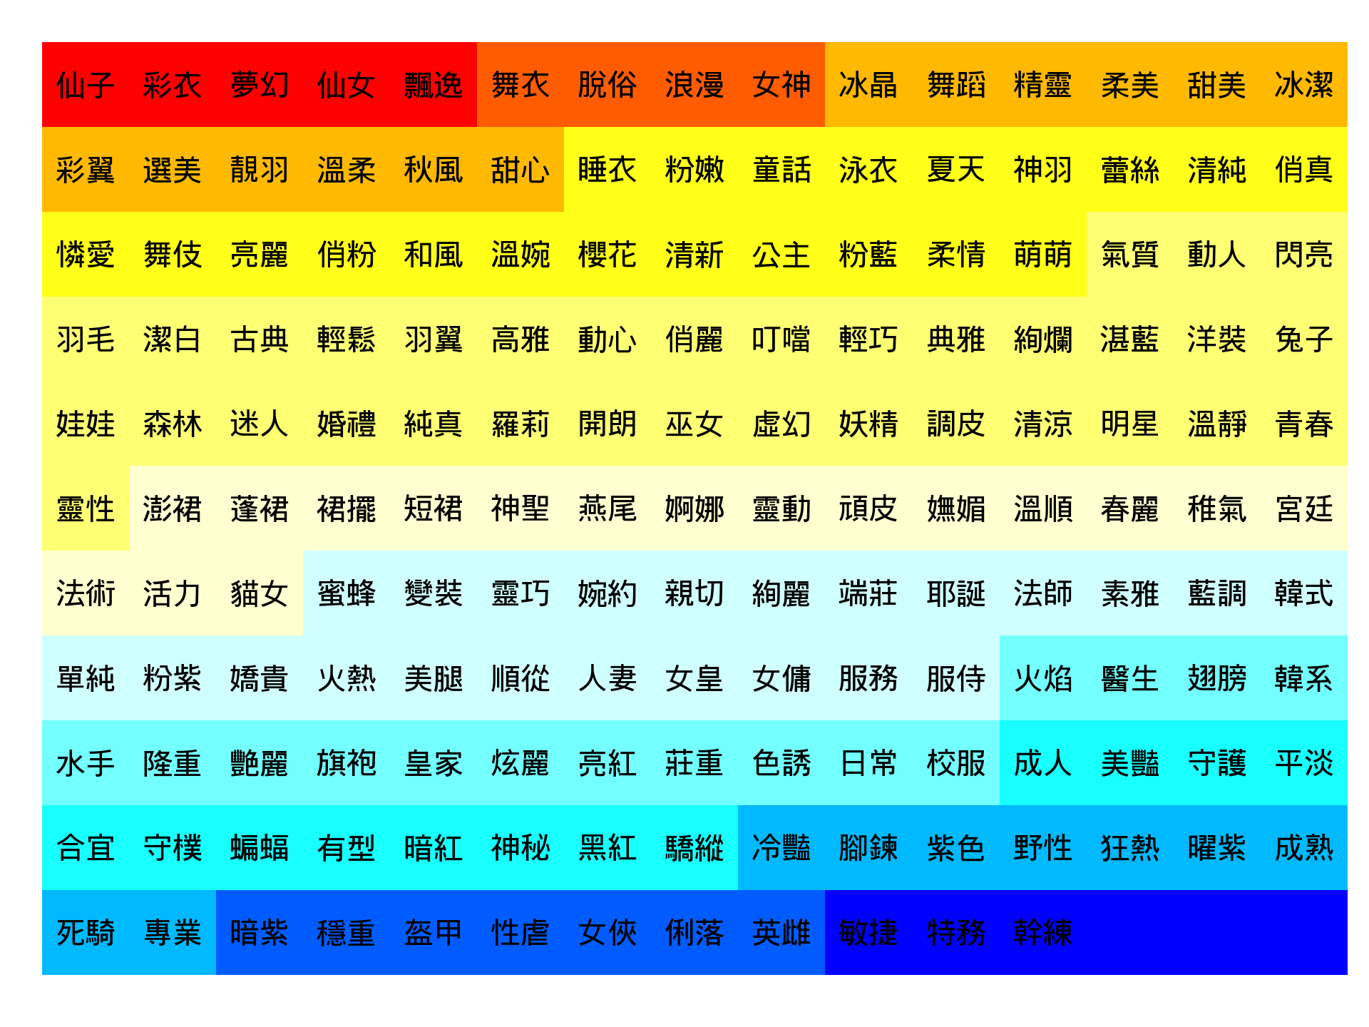
取出與銷售指標具有相關性的標籤

Slide 49

vs.
仙女：0.707
俏麗：0.205
美艷：0.024
盔甲：0
幹練：0.575
女俠：0.189
和風：0.025
萌萌：0
SI：0.361
SI：0.008

Slide 50

利用機器學習預測虛寶裝備銷售

Slide 51
以分類標籤預測女裝SI 高低
 |  | 真實值 |  | 總數
 |  | 高 | 低
預測值 | 高 | 21 | 5 | 26
 | 低 | 3 | 19 | 22
總數 |  | 24 | 24
準確率：83.3%
精確率：80.7%
召回率：87.5%
AUC：0.833

Slide 52
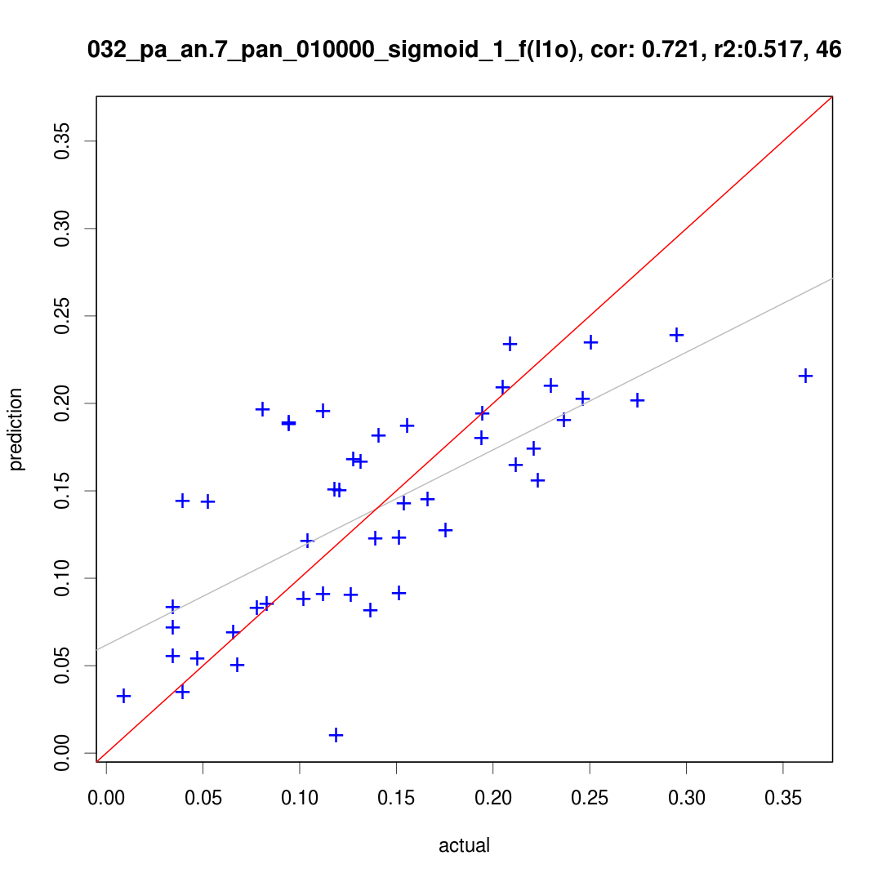
用分類標籤預測 SI
R^2：0.557
相關性：0.721
R^2：0.517
Identity Line
Fitted Line

Slide 53

怎樣才能
作得更準啊啊啊
？

Slide 54
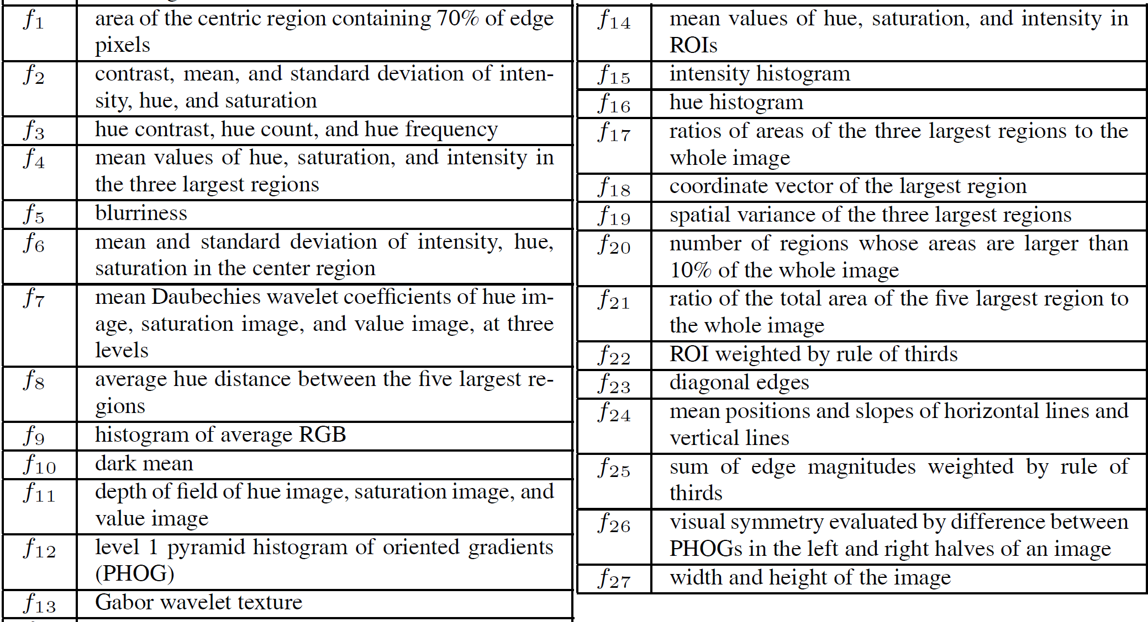
圖像特徵分析

Slide 55
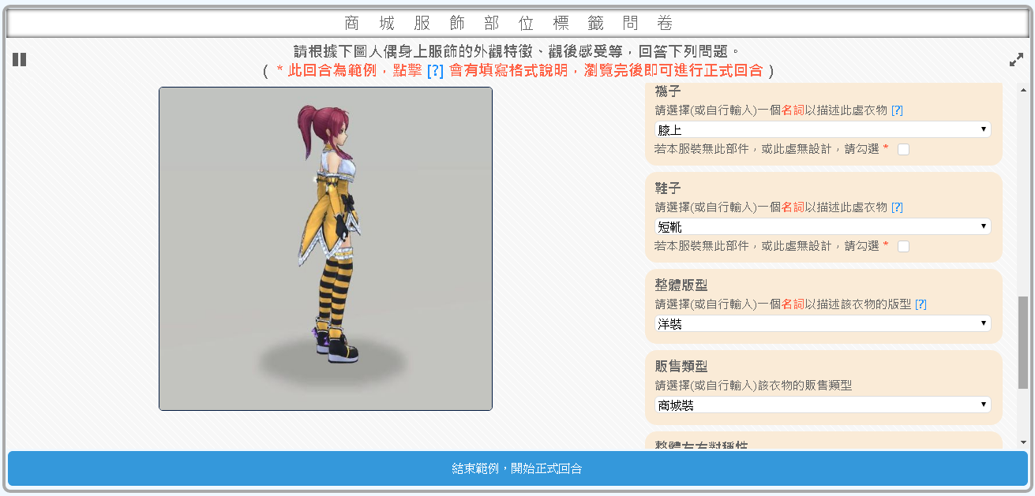

請教領域專家

Slide 56
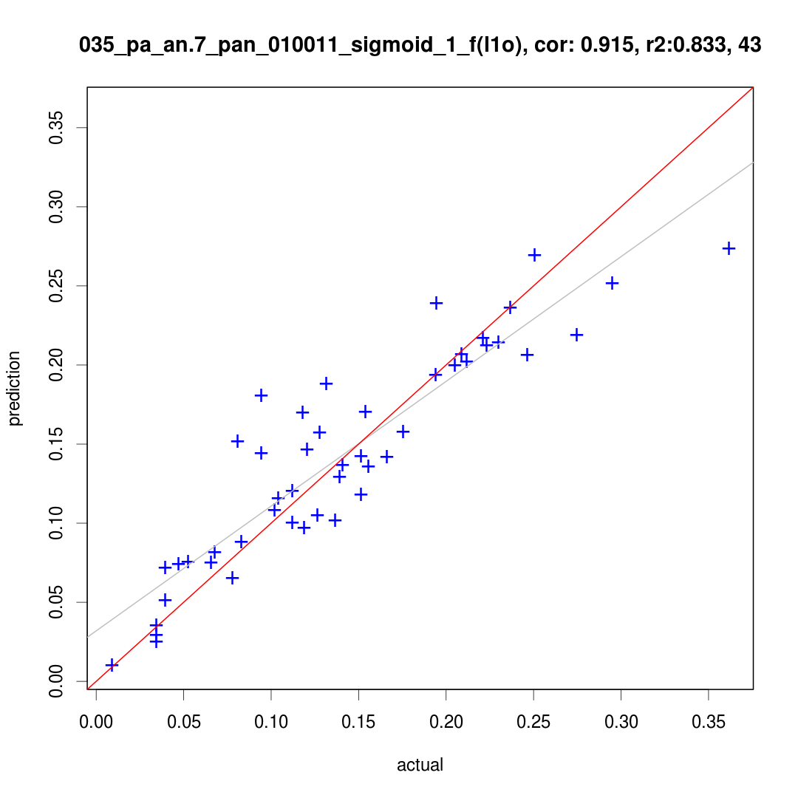
綜合標籤、圖像以及企劃意見進行預測
R^2：0.669
相關性：0.915
R^2：0.833
Identity Line
Fitted Line

Slide 57
以資料科學幫助設計外觀裝備
量化影響外觀裝備銷售好壞的要素
玩家觀感
圖像特徵
設計特徵
從上述要素取出約四十項影響玩家喜好的特徵
建構一套系統化的方法，為運行在不同區域、國家的遊戲，提供調整外觀裝備設計的準則

Slide 58
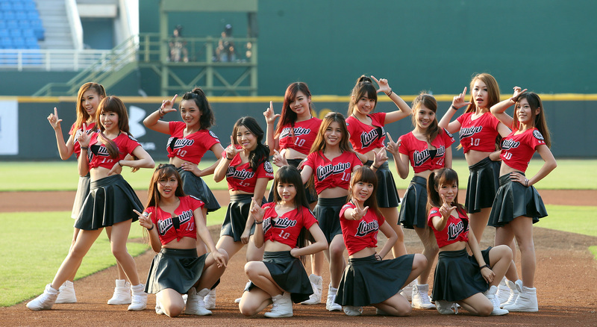
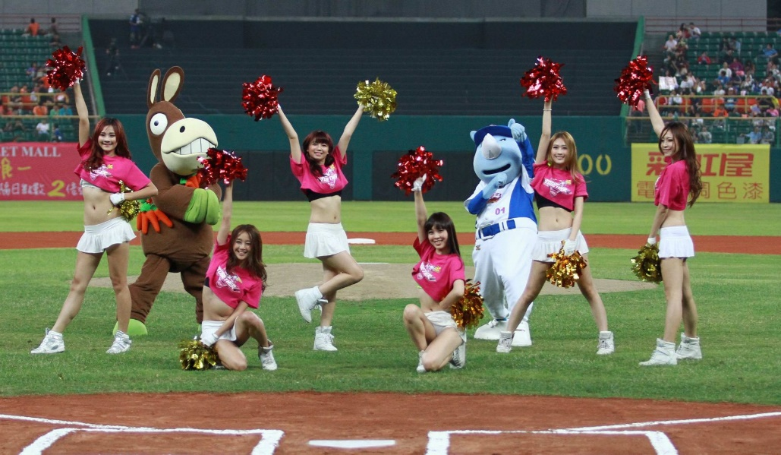


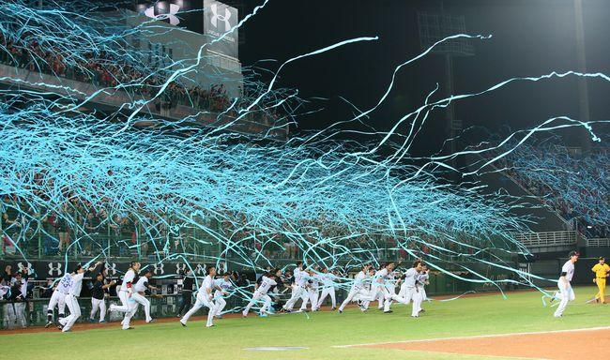
換個口味，我們來談一談棒球！

Slide 59


Slide 60

資料科學與
數據頭 (Stats Head) 與球探 (Scout) 的爭論
棒球的統計科學 Sabermetrics
打擊率、投手防禦率、守備率
上壘率、長打率、九局奪三振率、每局被上壘率
Value Over Replacement Player
VORP, 相較於替補球員之價值
Win Shares
WS, 勝利貢獻指數
以數據評估球員攻守表現、價值以及球隊戰力

Slide 61
對中華職棒，我有問題！
不離不棄、是我兄弟
死忠球迷 vs. 戰績球迷 vs. ??球迷
影響票房的要素是什麼？
球隊戰績？球團經營？球迷熱血？

Slide 62
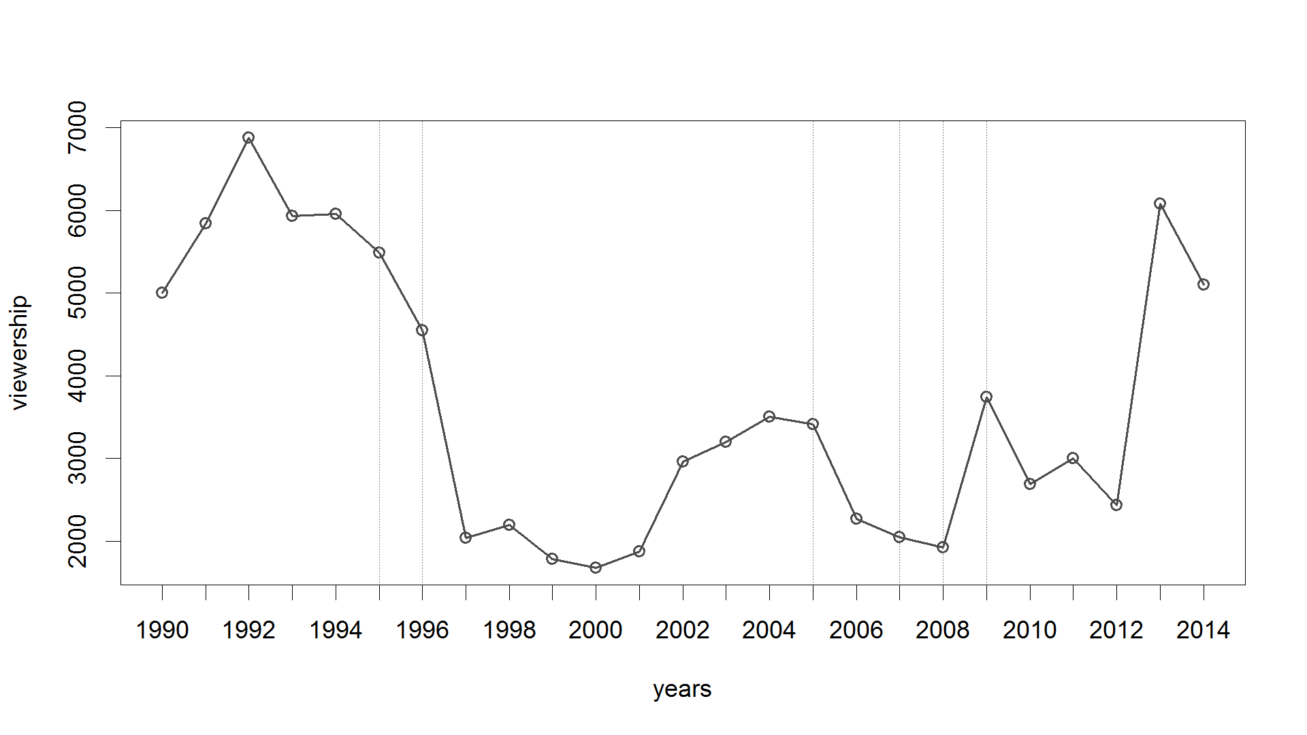
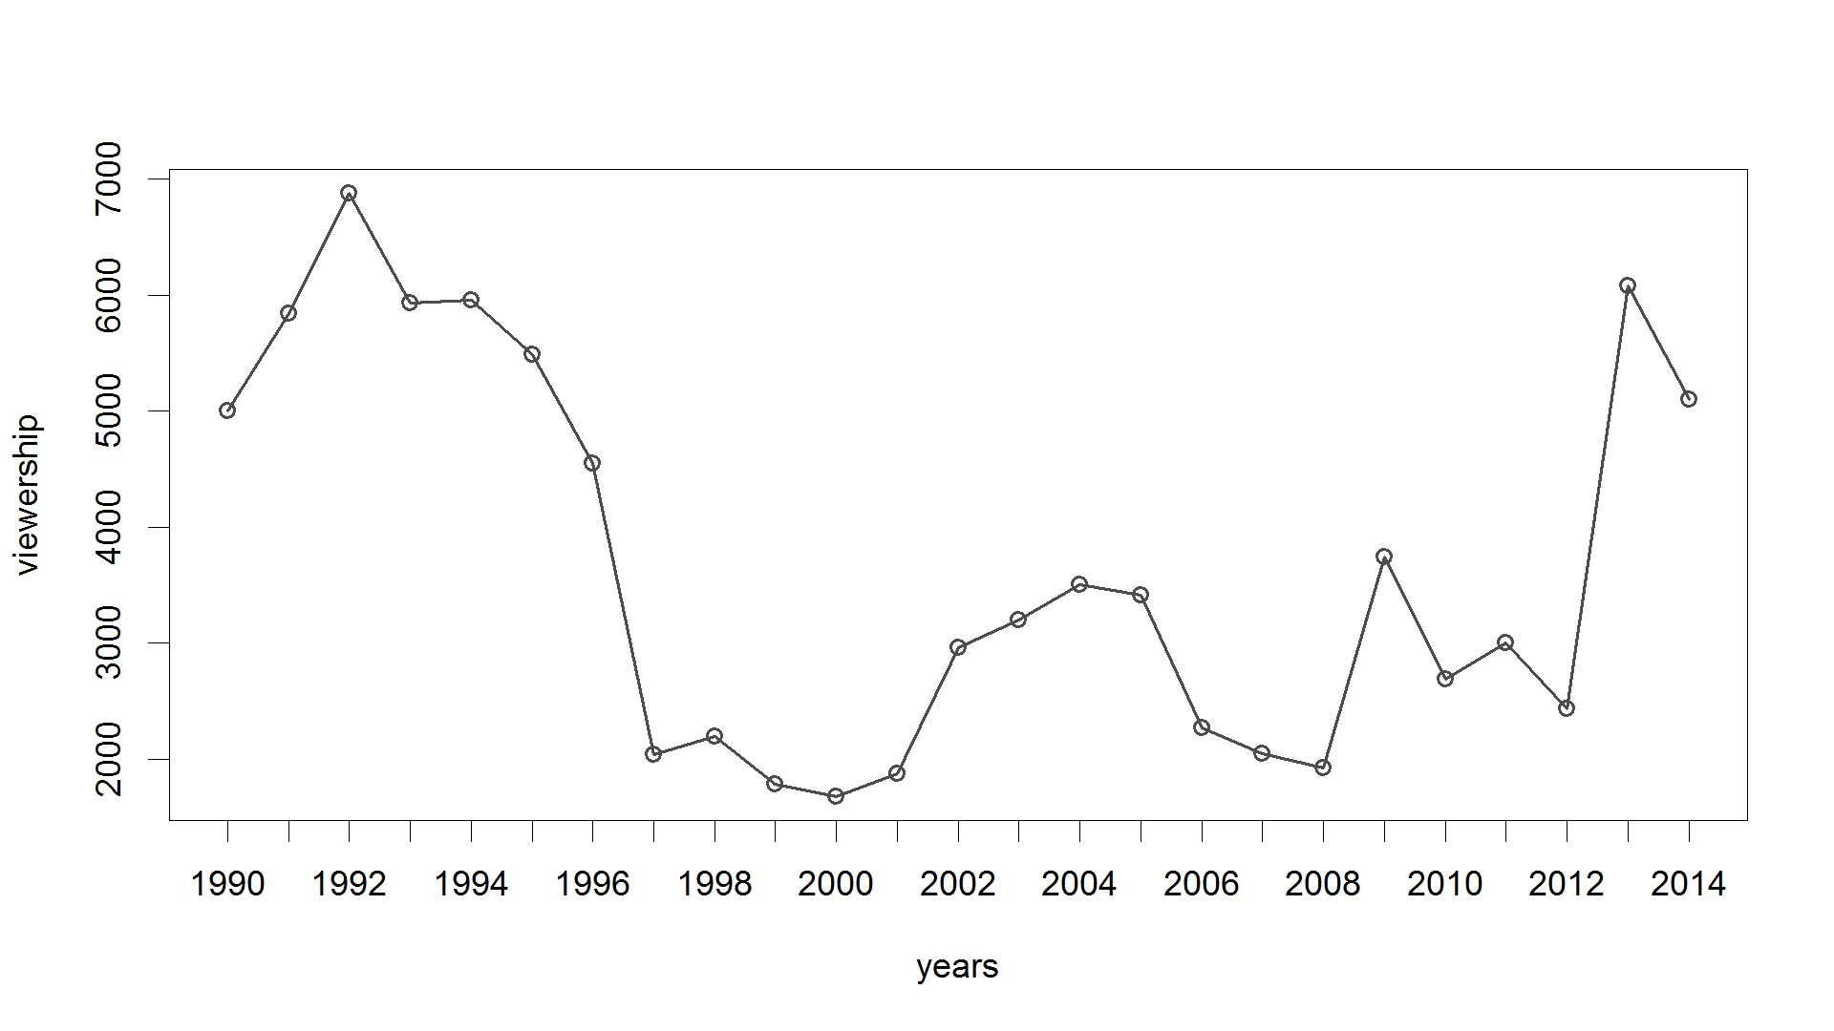
中華職棒各季平均票房
黑鷹事件
黑熊事件
黑鯨事件
黑米事件
黑象事件
Viewership
黑虎事件
Years

Slide 63
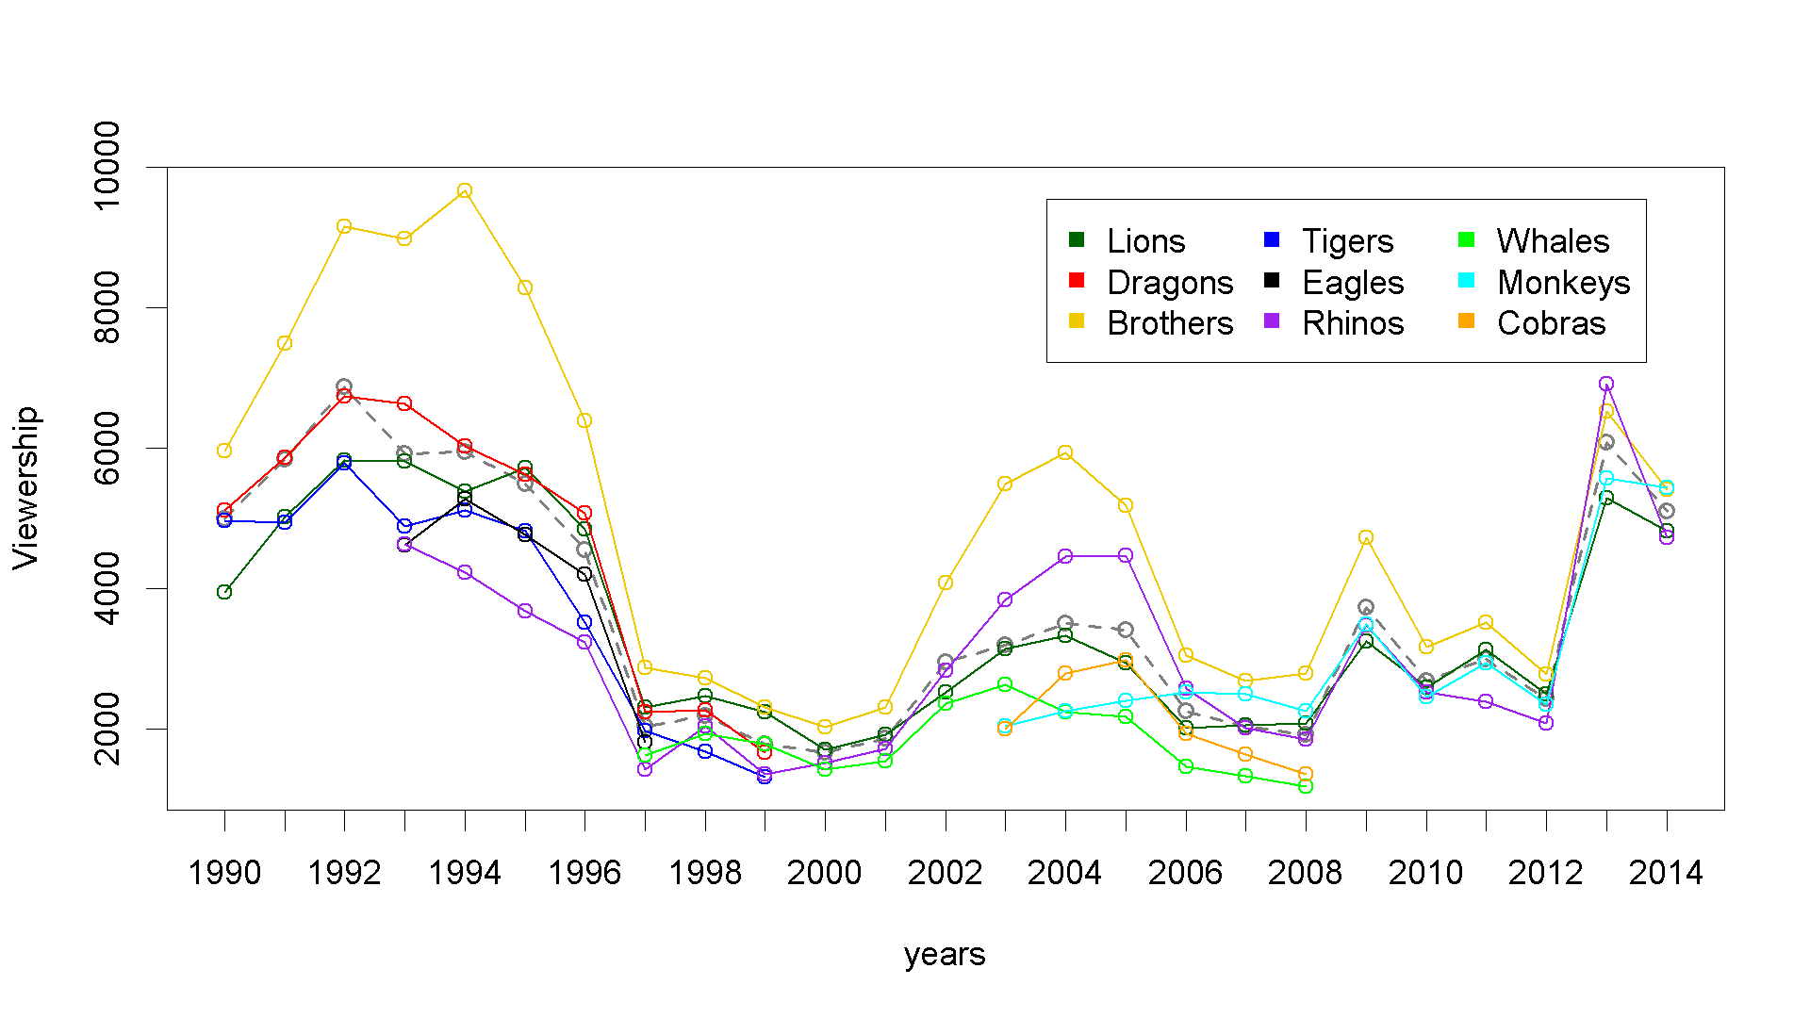
中華職棒各季各隊平均票房
Years

Slide 64
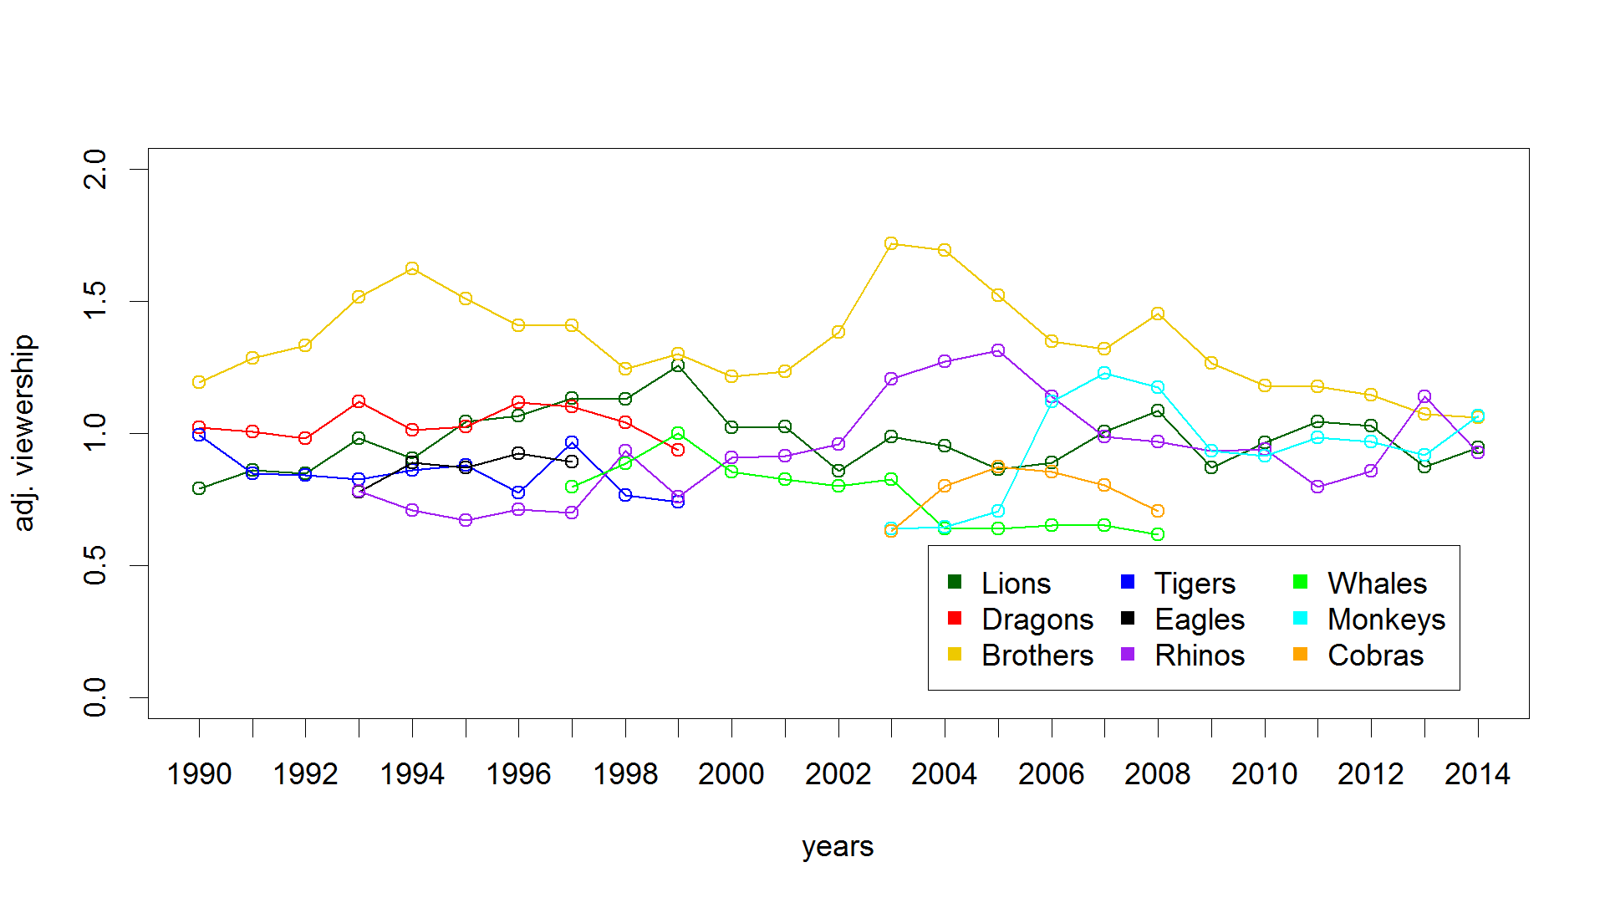
年度修正後各季各隊平均票房
兄弟象
二度三連霸
兄弟象三連霸
興農牛連霸
La New熊隊史首冠
Adj. viewership
Years

Slide 65
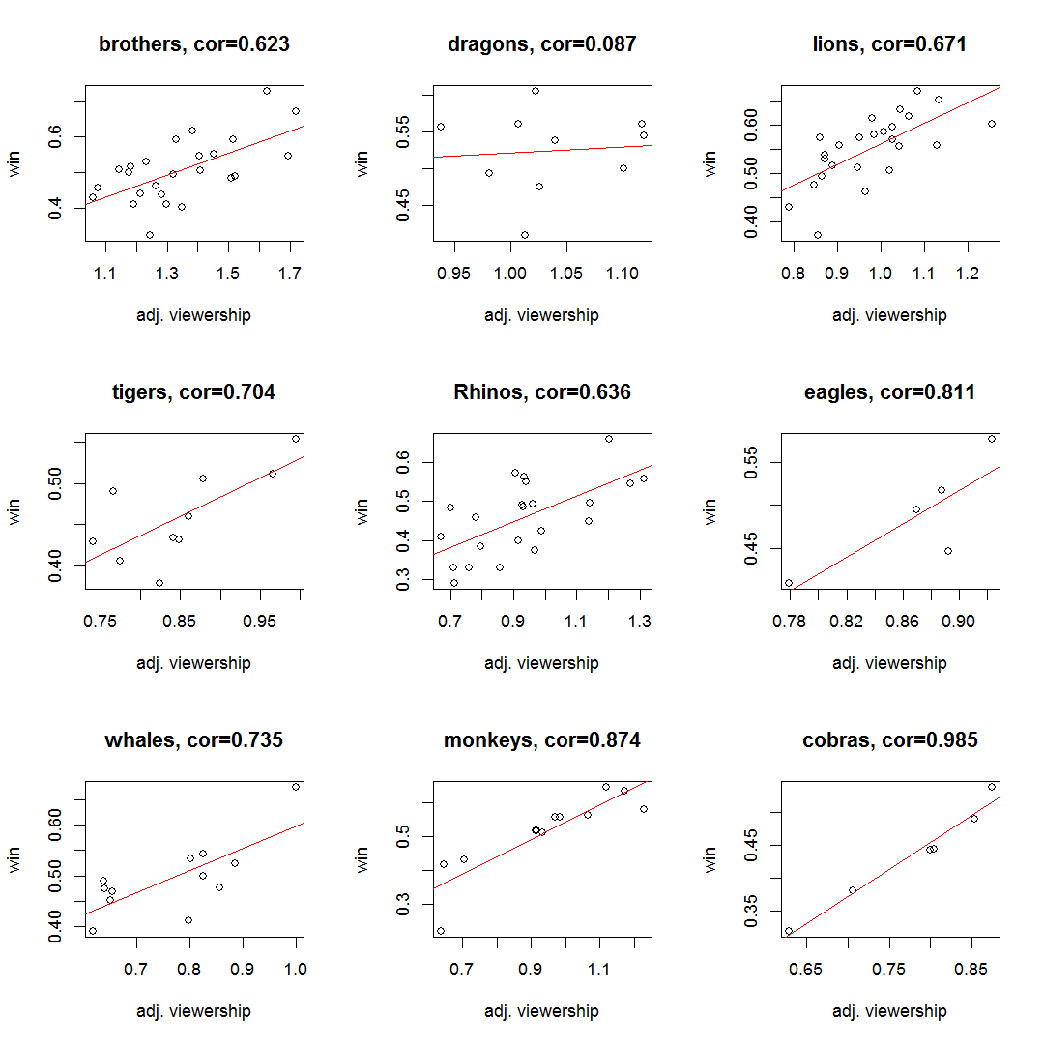
各隊年度勝率
與
年度修正後票房

Slide 66
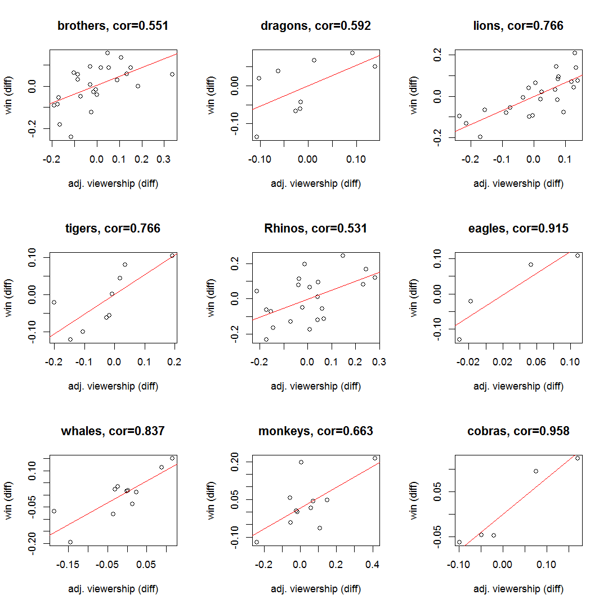
各隊年度勝率
與
年度修正後票房
之逐年差異

Slide 67

So far so good?
影響票房之因素
時間
隊伍
戰績
還可以更深入嗎？
利用機器學習找出影響票房之因素與其重要程度
以各隊該年度與前一年度之比賽數據預測該年度票房

Slide 68
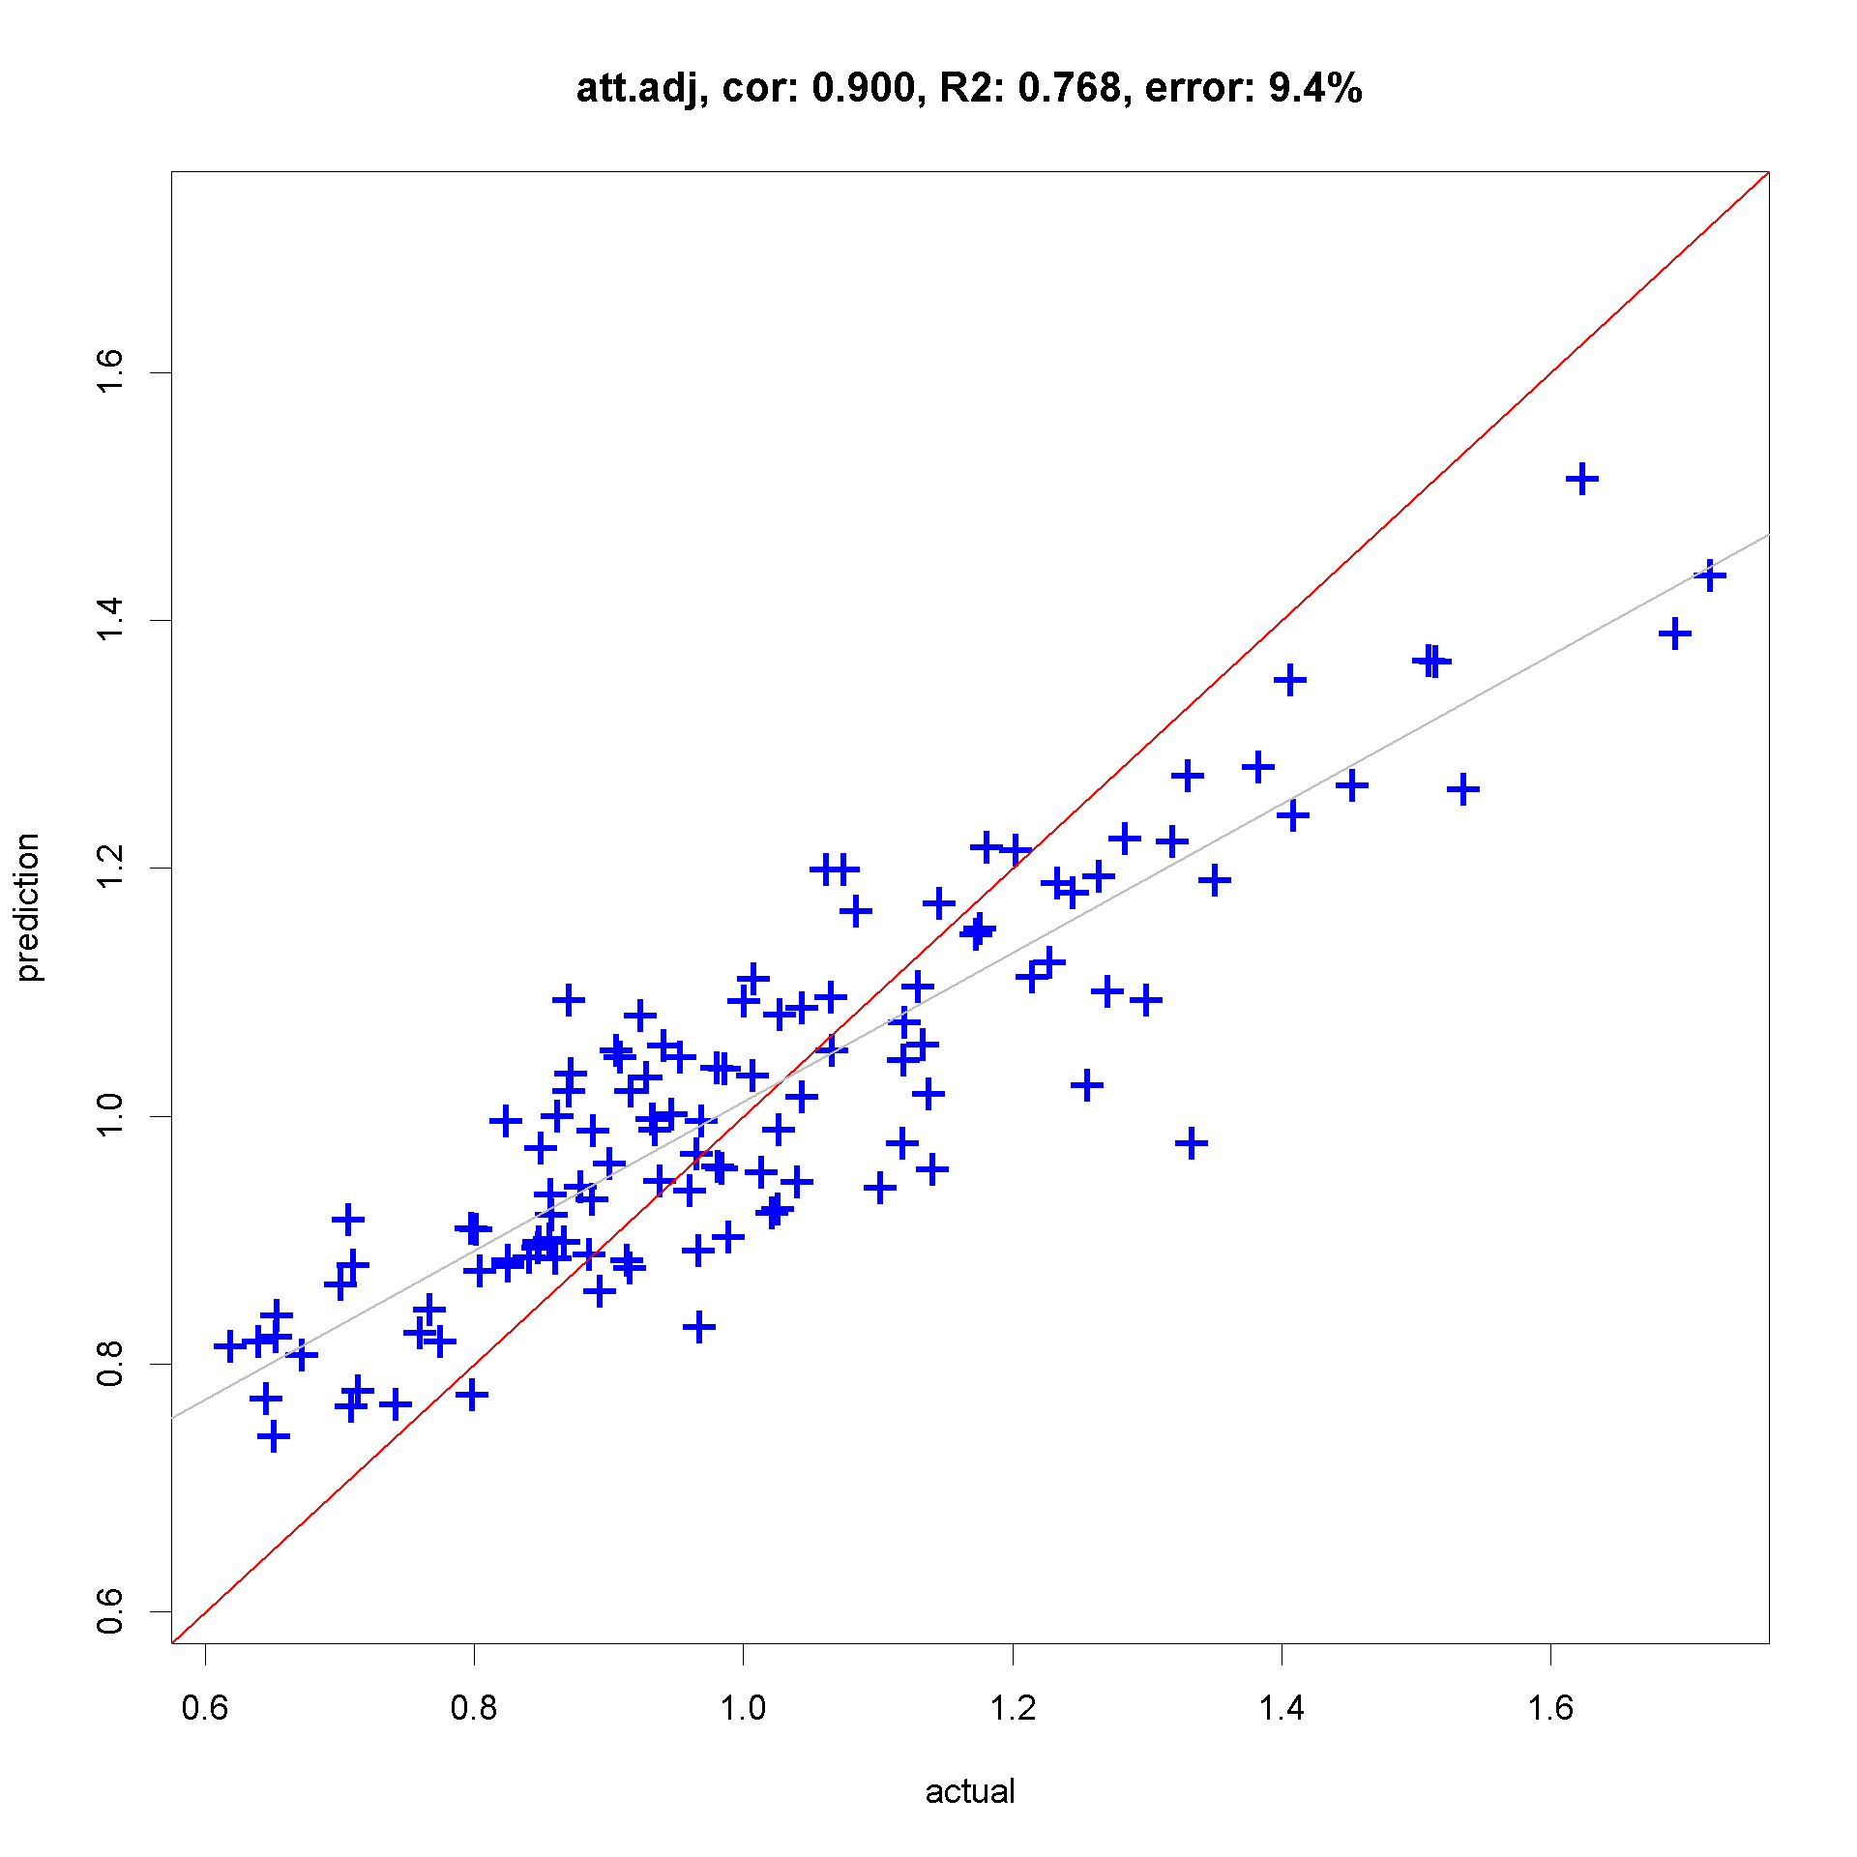
預測中華職棒各隊逐年
年度修正後票房
Pearson cor: 0.900
R^2: 0.768
Avg. error rate: 9.4%
Identity line
Fitted line
Predicted adj. viewership
Actual adj. viewership

Slide 69
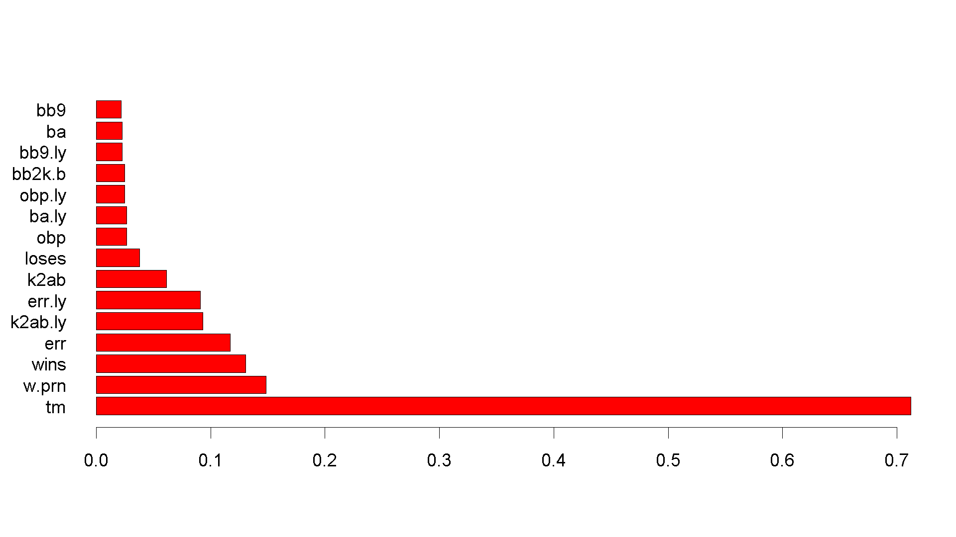
影響票房的要素
每九局保送數
打擊率
每九局保送數(去年)
保送三振比
上壘率(去年)
打擊率(去年)
上壘率
敗場數
三振率
平均失誤數(去年)
三振率(去年)
平均失誤數
勝場數
勝率
隊伍
做出最佳預測的要素

Slide 70
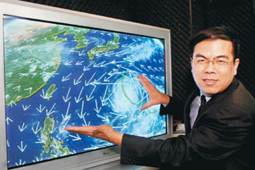
可以更進一步嗎？
有可能針對逐場的票房進行預測嗎？
只有比賽的數據並不夠
你有考慮天氣嗎？
氣象達人-彭啟明博士

Slide 71
考慮天氣因素
大氣水文資料庫
1990 迄今，中央氣象局局屬測站以及自動測站每小時記錄的資料
比賽日當天中午至傍晚，距離各比賽場地五公里以內測站之數據之平均值
大氣壓力、溫度、濕度、風速、雨量
以各場比賽賽前，對戰雙方之戰績、累計與近期攻守數據、時間、地點以及上述天氣要素預測逐場票房

Slide 72
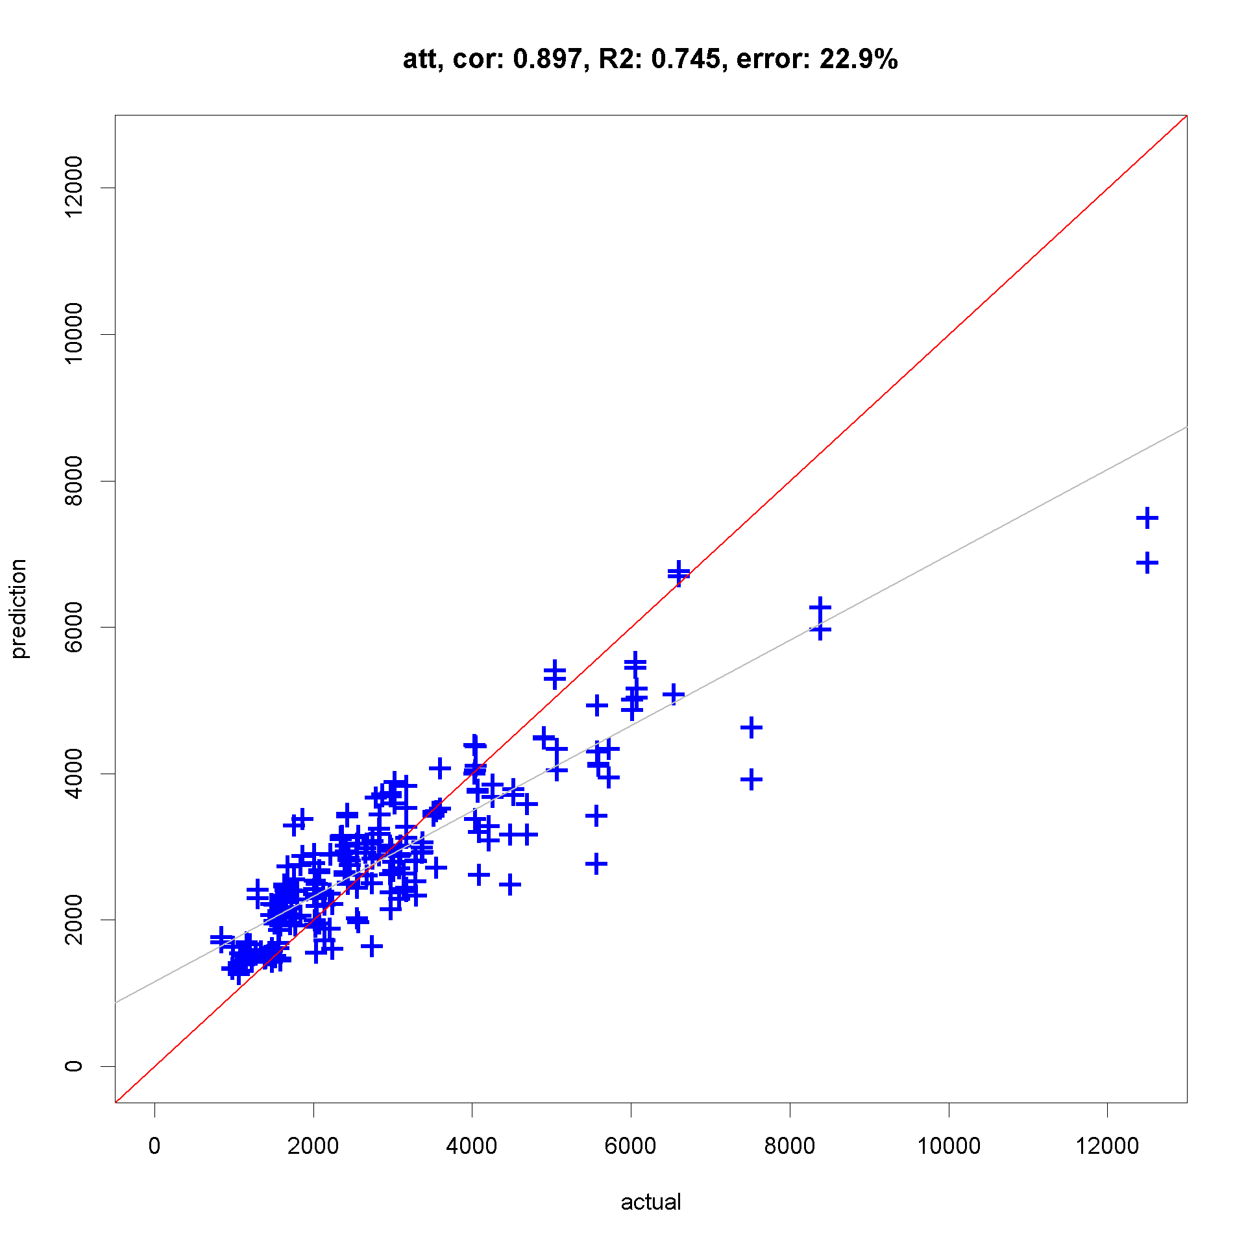
預測 2010 逐場進場人數
Pearson cor: 0.897
R^2: 0.745
Avg. error rate: 22.9%
Identity line
Fitted line

Slide 73
預測 2010 逐場進場人數
Pearson cor: 0.897
R^2: 0.745
Avg. error rate: 22.9%
Identity line
預測要素：
地點 – 桃園、天母、台中
時間 – 是不是週末
天氣
對手是不是兄弟象
是否延賽
Fitted line

Slide 74
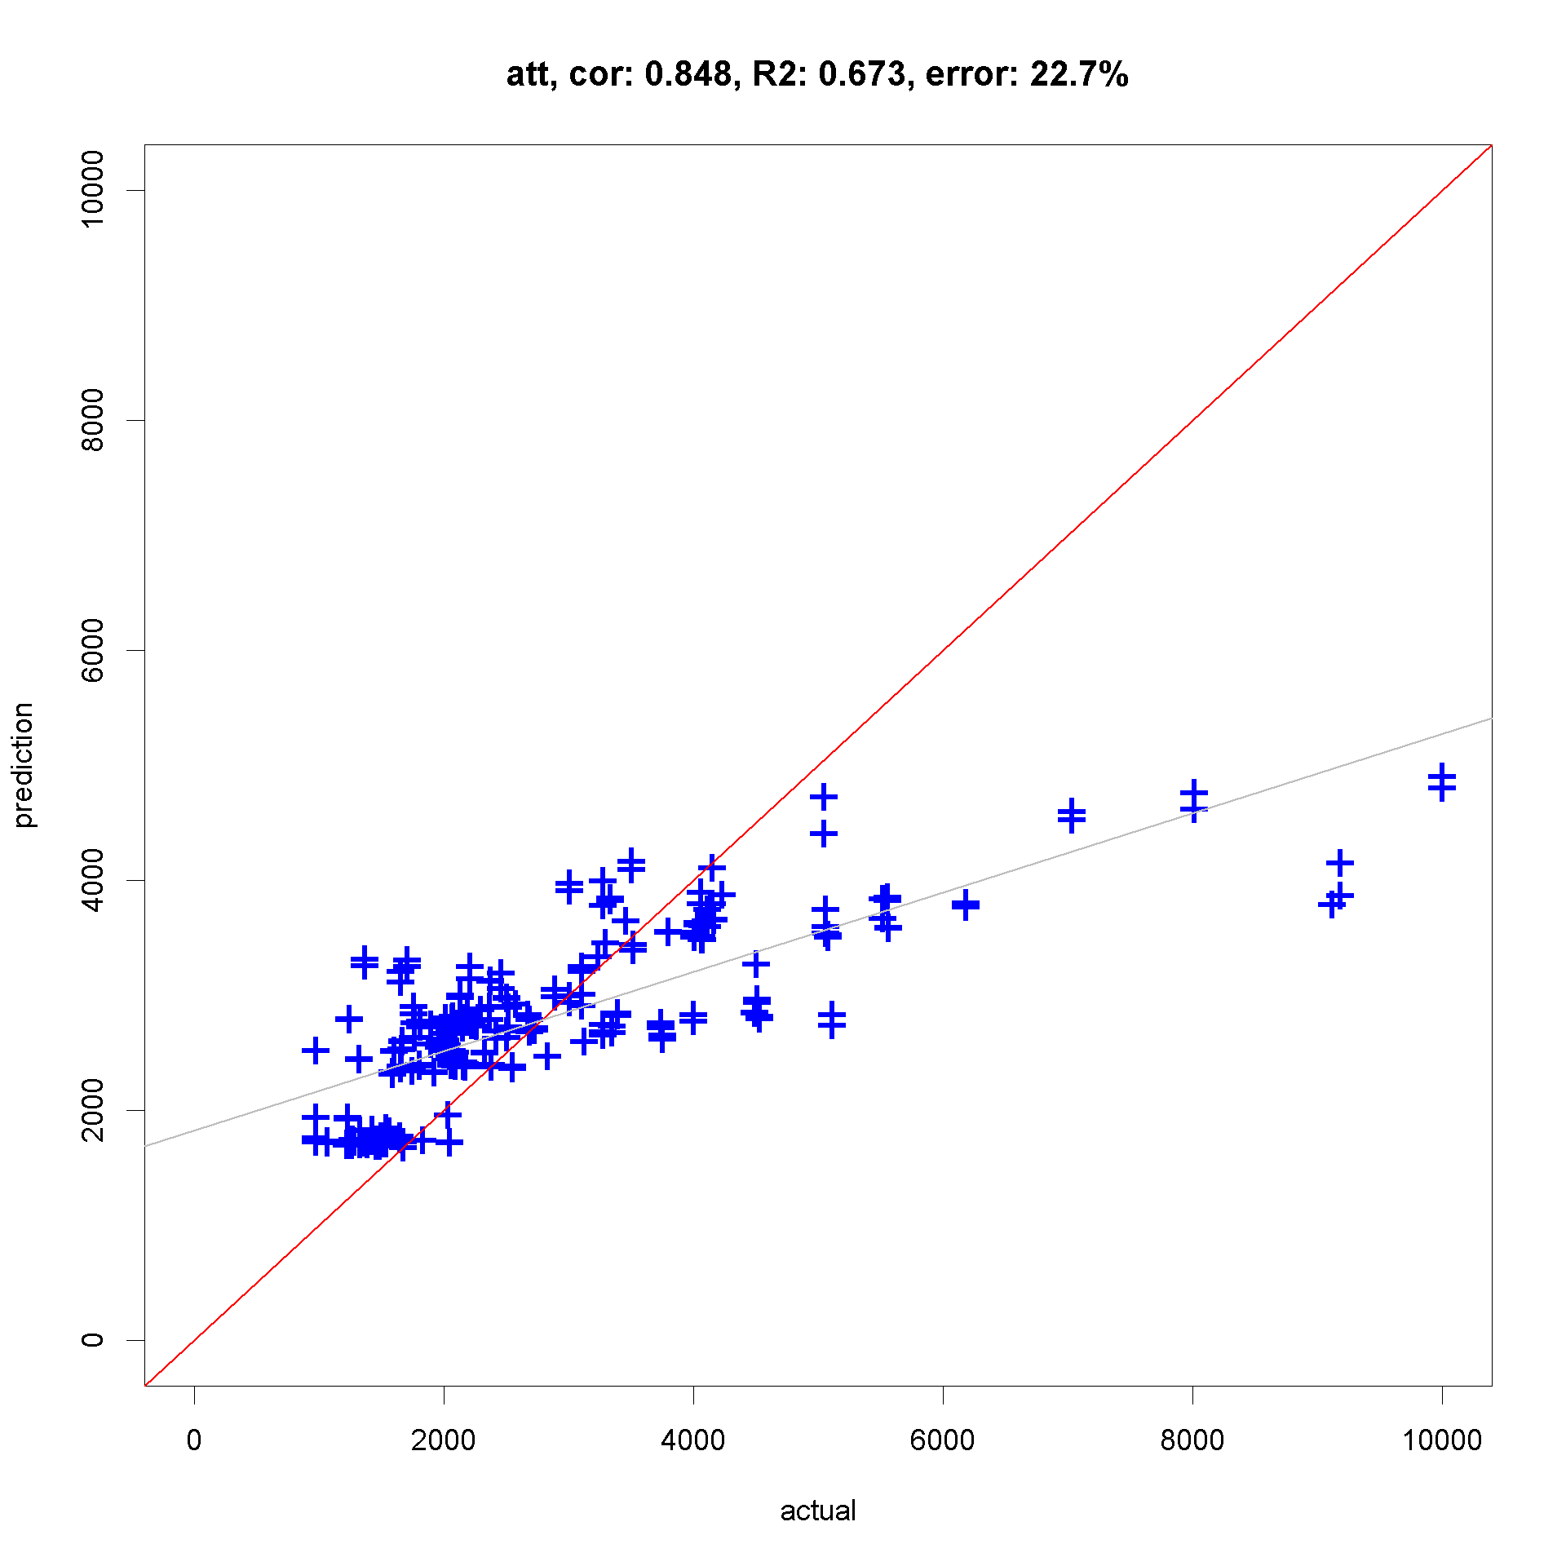
預測 2011 逐場進場人數
Pearson cor: 0.848
R^2: 0.673
Avg. error rate: 22.7%
Identity line
Fitted line

Slide 75
預測 2011 逐場進場人數
Pearson cor: 0.848
R^2: 0.673
Avg. error rate: 22.7%
Identity line
預測要素：
地點 – 洲際
時間 – 是不是週末
天氣
對手是不是興農牛
Fitted line

Slide 76
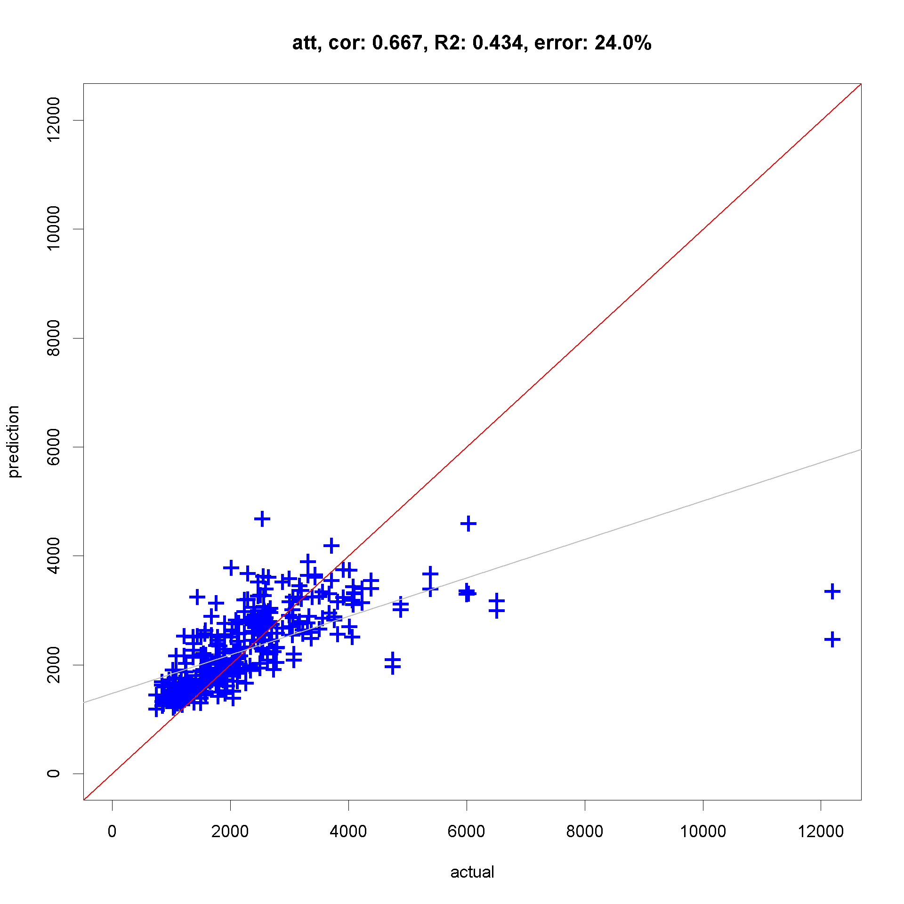
預測 2012 逐場進場人數
Pearson cor: 0.667
R^2: 0.434
Avg. error rate: 24%
Identity line
Fitted line

Slide 77
預測 2012 逐場進場人數
Pearson cor: 0.667
R^2: 0.434
Avg. error rate: 24%
Identity line
預測要素：
地點 – 嘉義市、洲際、天母
時間 – 是不是星期二、週末、五月、六月
對手 – 兄弟象、興農牛
隊伍 – 兄弟象
雙殺、盜壘、犧牲打、奪三振、保送
天氣
是否延賽
Fitted line

Slide 78
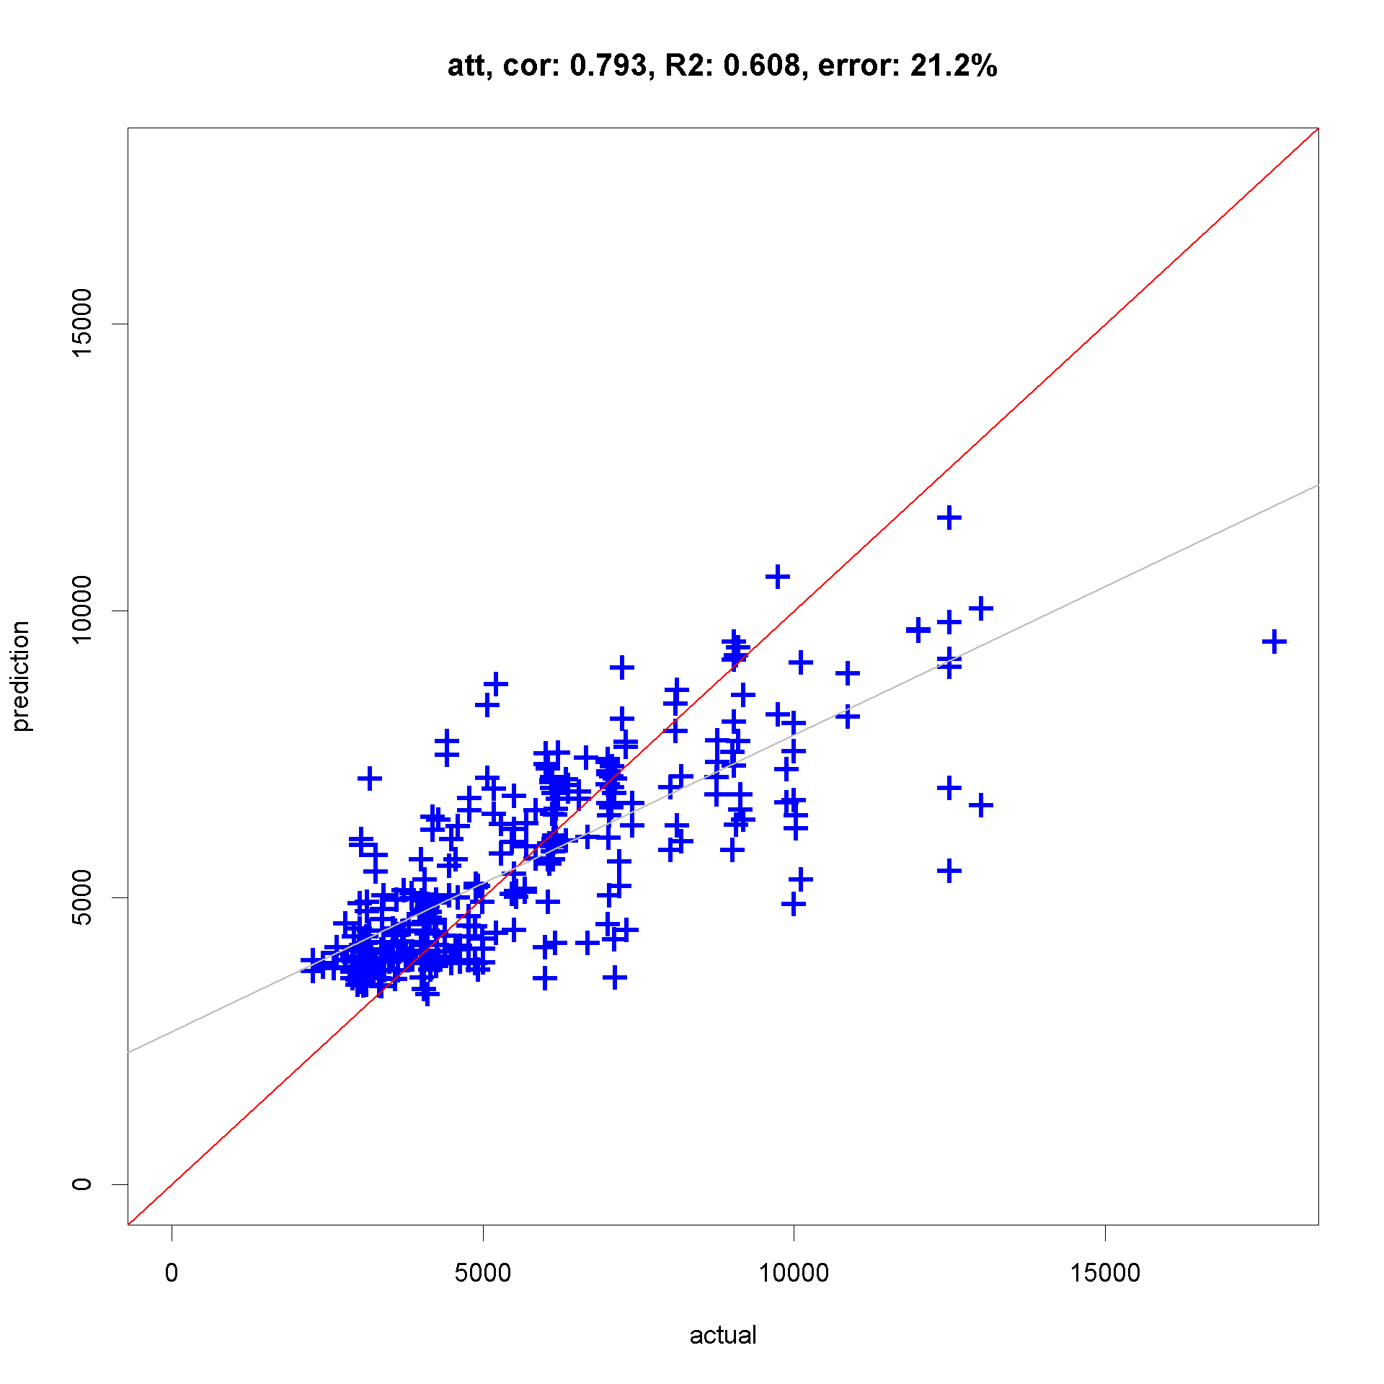
預測 2013 逐場進場人數
Pearson cor: 0.793
R^2: 0.608
Avg. error rate: 21.2%
Identity line
Fitted line

Slide 79
預測 2013 逐場進場人數
Pearson cor: 0.793
R^2: 0.608
Avg. error rate: 21.2%
Identity line
預測要素：
地點 – 嘉義市、天母
時間 - 是不是週末
奪三振、近期上壘率
天氣
是否延賽
Fitted line

Slide 80
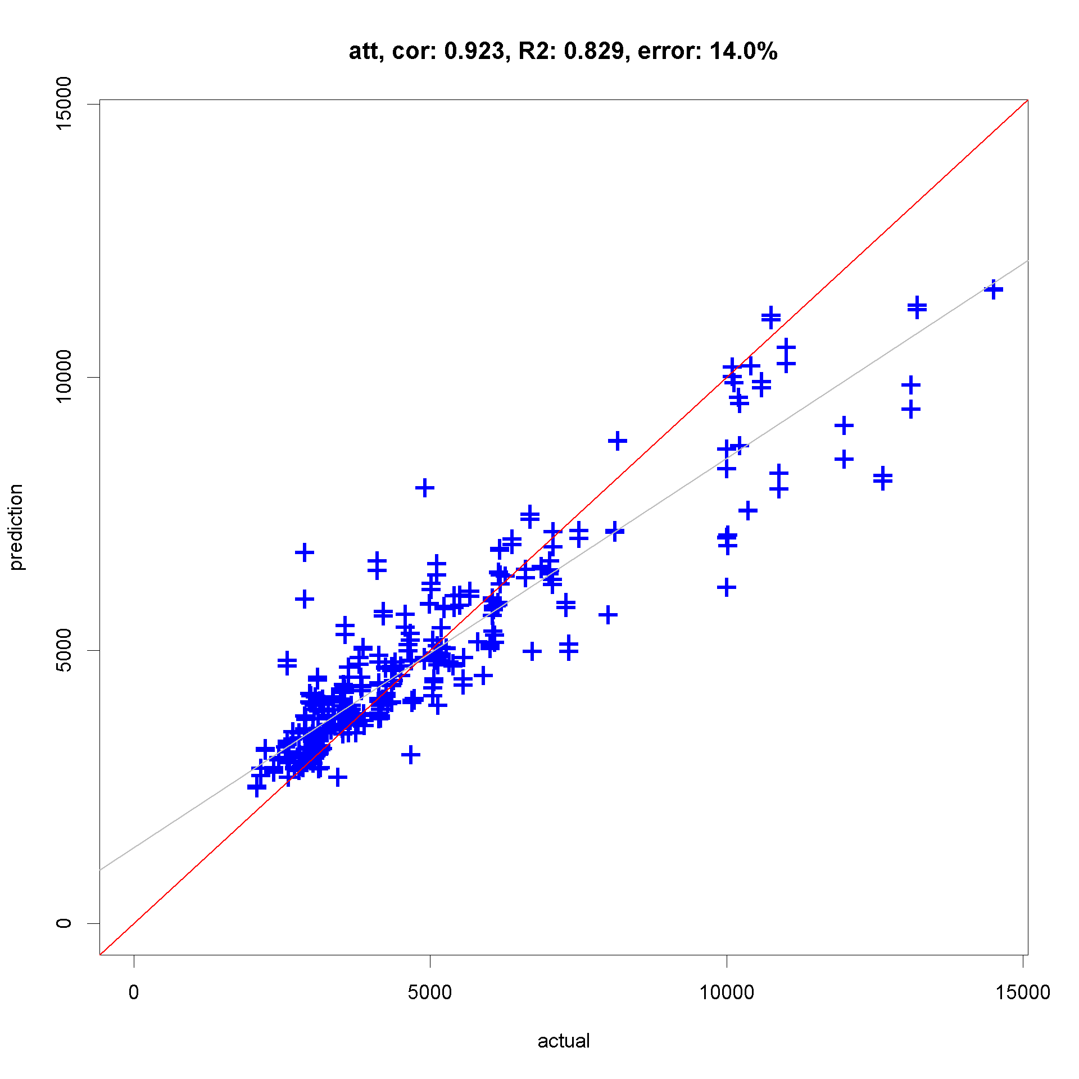
預測 2014 逐場進場人數
Pearson cor: 0.923
R^2: 0.829
Avg. error rate: 14%
Identity line
Fitted line

Slide 81
預測 2014 逐場進場人數
Pearson cor: 0.923
R^2: 0.829
Avg. error rate: 14%
Identity line
Fitted line
預測要素：
地點 – 桃園、新莊、屏東、天母
時間 - 是不是週五、週末、週二、週四
天氣

Slide 82
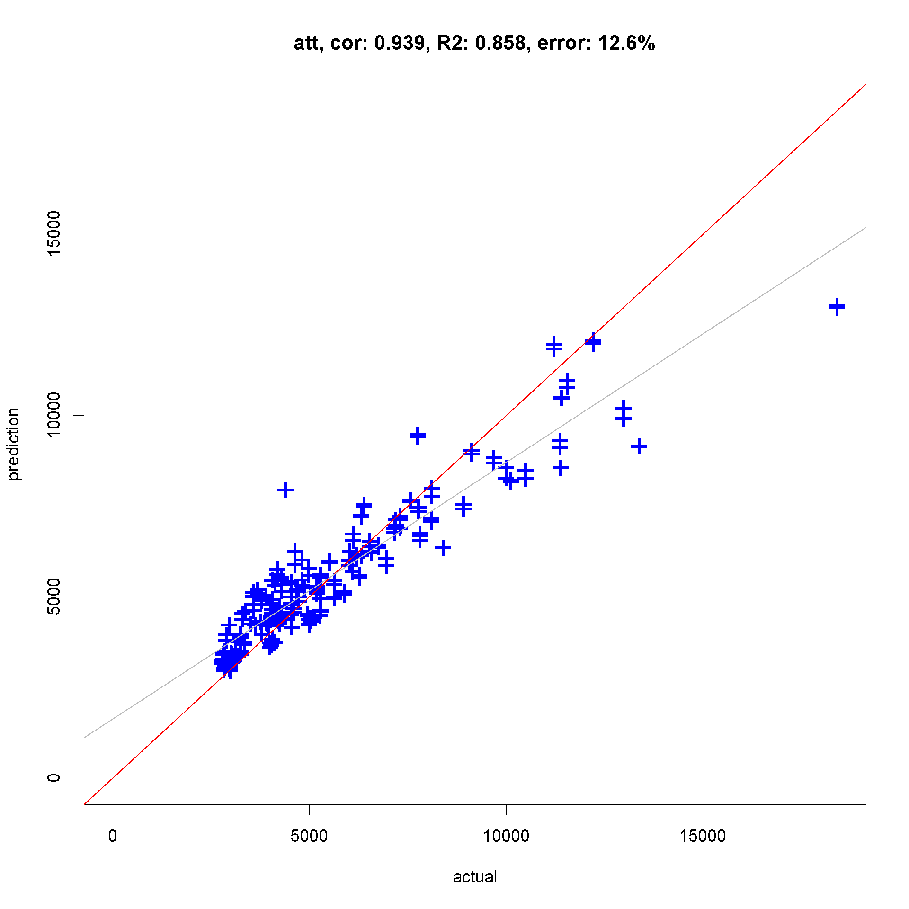
預測 2015 逐場進場人數
Pearson cor: 0.939
R^2: 0.858
Avg. error rate: 12.6%
Identity line
Fitted line

Slide 83
預測 2015 逐場進場人數
Pearson cor: 0.939
R^2: 0.858
Avg. error rate: 12.6%
Identity line
預測要素：
地點 – 桃園、嘉義市、
澄清湖、台南、新莊
時間 - 是不是週末、週四
天氣
是否延賽
Fitted line

Slide 84

小結
- 總之不是假球！
國球！棒球乎？贏球乎？
下雨、颳風 => 在家看電視！
兄弟光環不再、在地經營崛起！
台北的市場，新莊與天母的差異？
地方的球迷們需要棒球

Slide 85




棒球數據的臨場應用？

Slide 86

運用電腦視覺於 MLB 轉播 (freeD technology)
https://www.youtube.com/watch?v=NhVrfFlqtn4

Slide 87


Slide 88


Slide 89


Slide 90


用數據幫助球賽中策略
用得分矩陣計算犧牲觸擊是否划算
得分期望值矩陣
得一分以上機率
數據來自 Ptt Debugger 曹士昌先生

Slide 91

用數據量化跑壘策略
https://www.sportsv.net/articles/29228 https://www.sportsv.net/articles/29703

Slide 92


用數據決定換投時機
GARTHEEBAN, Ganeshapillai; GUTTAG, John. A data-driven method for in-game decision making in mlb: when to pull a starting pitcher. In: Proceedings of the 19th ACM SIGKDD international conference on Knowledge discovery and data mining. ACM, 2013. p. 973-979.

Slide 93

用數據決定換投時機 (cont.)

Slide 94
我也來做一個看看？
我手上有什麼資料？
從中職官網上爬下來 play by play 文字記錄
某職棒球隊單一年度本隊比賽全 pitch by pitch 記錄

Slide 95
80% 的資料處理
Pitch by pitch 記錄只有日期，沒有場次與局數，只有球員背號、沒有球員姓名
Play by play 記錄沒有日期標籤
格式變化大
分割 pitch by pitch 記錄的局數
以打者姓名進行 merge
中職網站只有今年度的球員背號姓名對照

Slide 96

門的背後，世界的真實
資料
錯字
王躍霖：王耀霖、王耀林
江忠城：江忠誠、江中城
改名
林志賢 => 林祐樂
改背號、記錄次序錯誤

Slide 98


Feature | Gain | Cover | Frequency | effect
avg.hit.prev | 0.583 | 0.205 | 0.073 | +
avg.strike.prev | 0.045 | 0.101 | 0.113 | -
slg.po | 0.045 | 0.067 | 0.041 | -
slg.pi | 0.04 | 0.049 | 0.046 | -
runs.pi | 0.036 | 0.061 | 0.048 | -
np | 0.034 | 0.042 | 0.064 | -
Pitcher A

Slide 99


Feature | Gain | Cover | Frequency | effect
avg.hit.prev | 0.442 | 0.144 | 0.044 | +
avg.strike.prev | 0.061 | 0.076 | 0.077 | +
slg.po | 0.06 | 0.046 | 0.025 | -
runs.pi | 0.046 | 0.041 | 0.025 | -
avg.ball.prev | 0.044 | 0.061 | 0.078 | -
np | 0.041 | 0.077 | 0.123 | -
Pitcher B

Slide 100


Feature | Gain | Cover | Frequency | effect
avg.hit.prev | 0.341 | 0.186 | 0.072 | +
my.score | 0.106 | 0.087 | 0.12 | +
inn.num | 0.072 | 0.087 | 0.132 | -
avg.strike.prev | 0.069 | 0.105 | 0.134 | -
np | 0.061 | 0.081 | 0.114 | +
erc.pi | 0.046 | 0.063 | 0.039 | +
Pitcher C

Slide 101


Feature | Gain | Cover | Frequency | effect
avg.hit.prev | 0.461 | 0.231 | 0.117 | +
np | 0.109 | 0.123 | 0.169 | -
avg.strike.prev | 0.055 | 0.107 | 0.134 | -
slg.pi | 0.047 | 0.091 | 0.1 | -
runs.b3 | 0.033 | 0.031 | 0.017 | -
my.score | 0.032 | 0.053 | 0.069 | -
Pitcher D

Slide 102


Feature | Gain | Cover | Frequency | effect
avg.hit.prev | 0.279 | 0.13 | 0.069 | +
avg.walk.prev | 0.111 | 0.044 | 0.031 | +
slg.b1 | 0.09 | 0.039 | 0.019 | +
erc.po | 0.072 | 0.039 | 0.027 | -
hits.po | 0.06 | 0.027 | 0.019 | -
erc.b1 | 0.048 | 0.023 | 0.012 | +
Pitcher E

Slide 103


Feature | Gain | Cover | Frequency | effect
avg.hit.prev | 0.378 | 0.149 | 0.075 | +
avg.strike.prev | 0.094 | 0.14 | 0.128 | -
slg.pi | 0.082 | 0.081 | 0.066 | -
np | 0.061 | 0.081 | 0.097 | +
slg.po | 0.053 | 0.051 | 0.049 | +
my.score | 0.049 | 0.088 | 0.142 | -
Pitcher F

Slide 104

小結
利用機器學習模型幫助教練了解投手特性
結合領域知識與數據建模進行詮釋
公開資料的處理需要更多人的努力

Slide 105

資料是一種信仰

Slide 106
謝 謝 各 位
Q & A
許懷中 Hwai-Jung Hsu
hjhsu@mail.fcu.edu.tw
https://tw.linkedin.com/in/hjhsu

